Slide 1
Aktuální situace v ČR k 11. 1. 2021 (23:59)
Potvrzené případy za 11.1.2021 9 294 +5011 | Průměrný denní přírůstek (vypočteno z hodnot posledních 7 dnů) 12 148 -513
Počet testů PCR za 11.1. 2021* 31 672 | Počet testů PCR na 100 000 obyvatel/7 dní 2 130
Počet antigenních testů za 11.1. 2021* 35 973 | Celkový počet provedených antigenních testů 1 081 890
Počet izolací k 11.1. 2021 154 721 -5 032
Celkový počet vyléčených k 11.1. 2021 676 593 +14 164
Počet případů na 100 000 obyvatel/7 dní 795,2 -33,6 | Počet případů na 100 000 obyvatel /14 dní 1 491,0 -14,7
Počet případů ve věku 65+ na 100 000 obyvatel/7 dní 761,2 -26,4 | Kumulativní počet případů ve věku 65+ za 7 dní 16 225 -553
Celkový počet úmrtí 13 485
obsazených JIP 1 137 +4 | Počet hospitalizovaných osob 7 132 +510
Zdroj dat: ISIN, ÚZIS ČR
Pzn.: *testy za 11. 1. – neúplná (neuzavřená) data

Slide 2
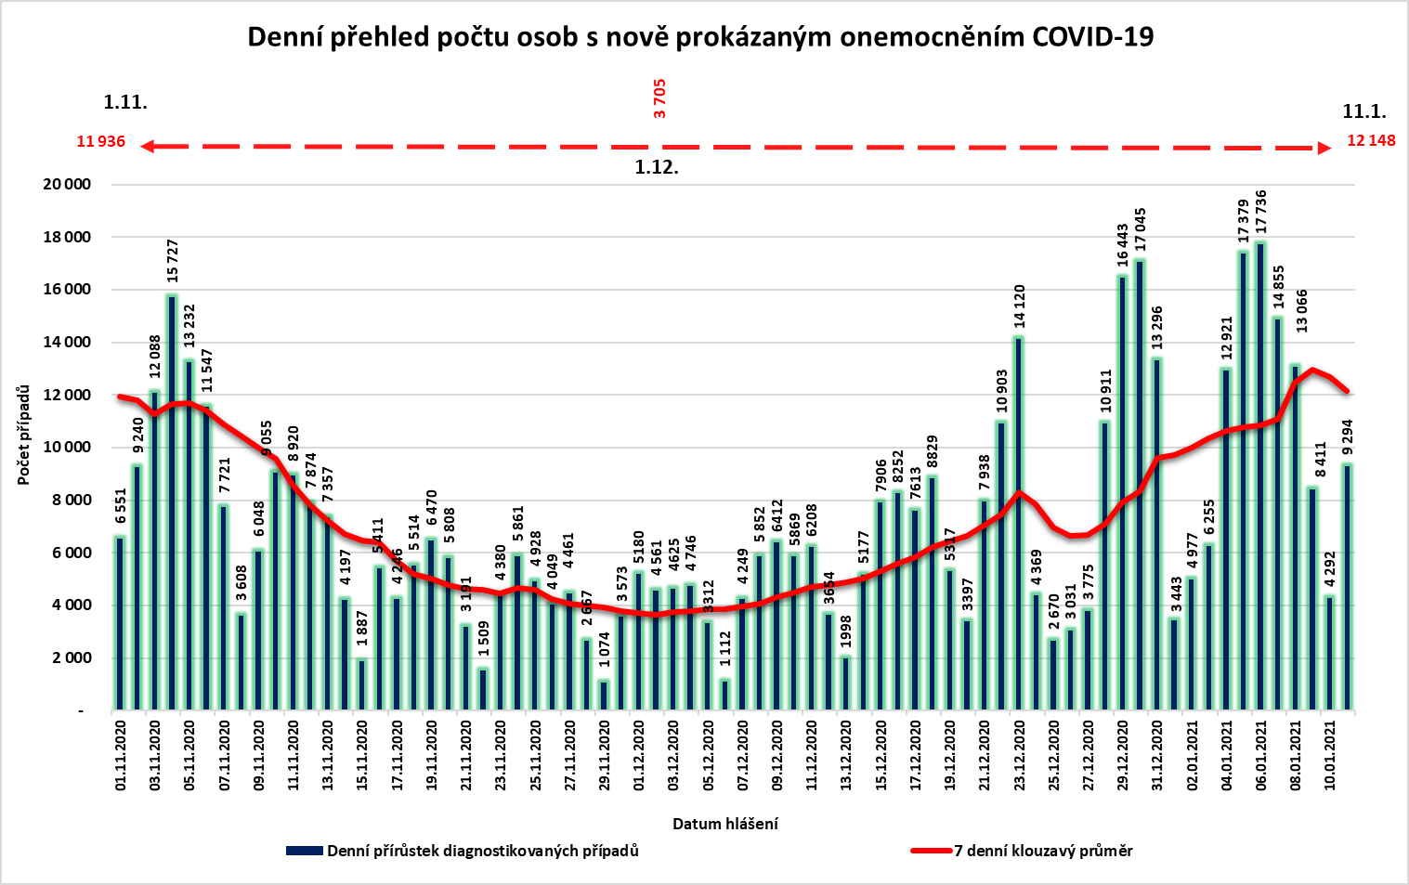
Průměrný počet případů za poslední měsíc
Pozn.: Aktuální 7 denní klouzavý průměr má hodnotu 12 148

Slide 3
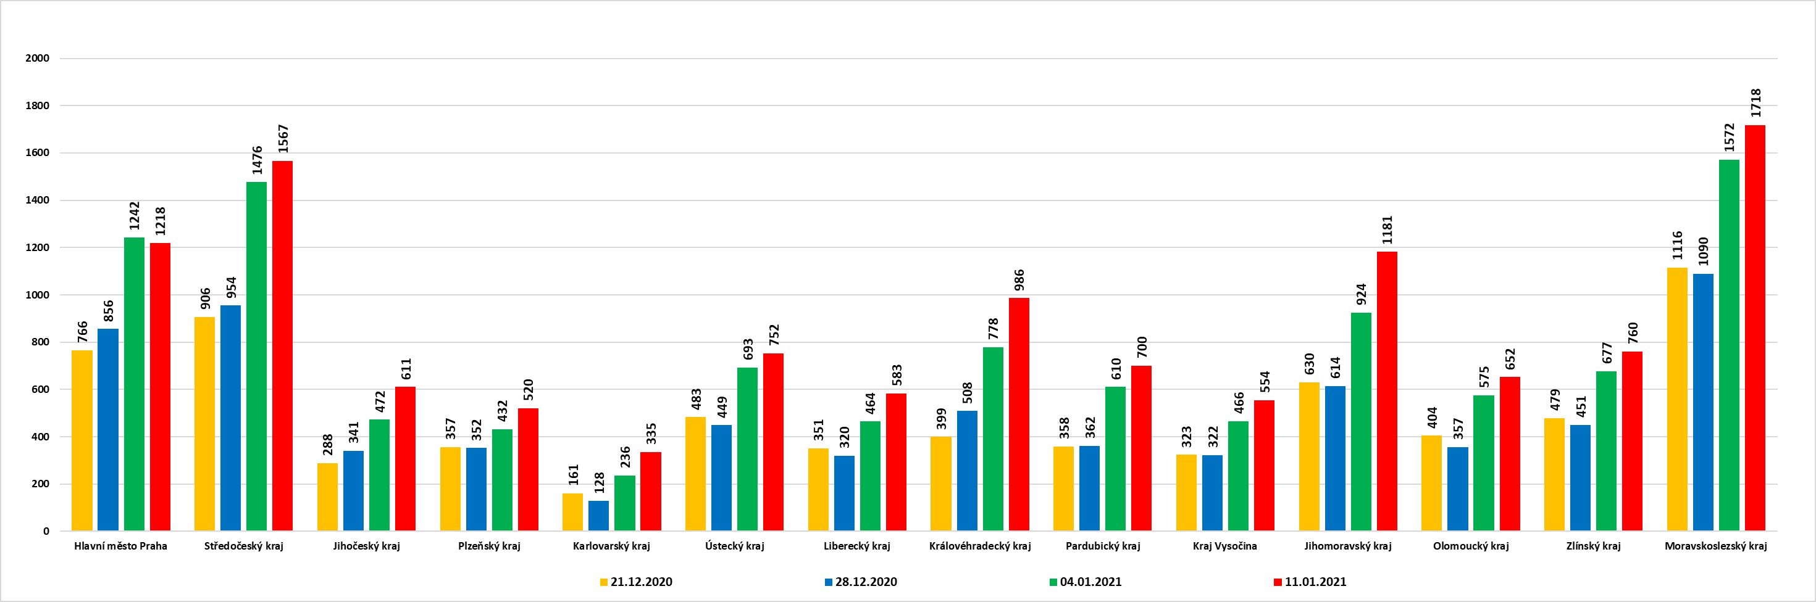
VÝVOJ 7DENNÍHO KLOUZAVÉHO PRŮMĚRU

Slide 4
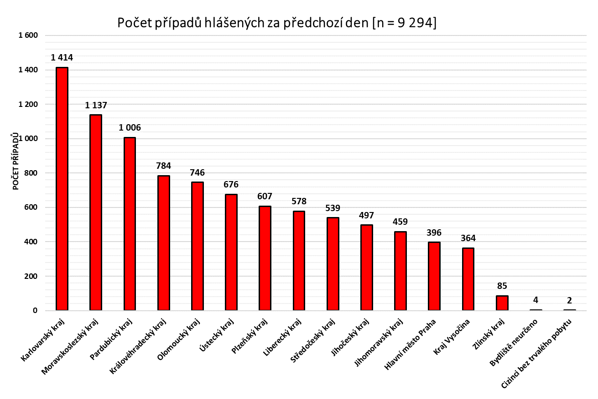
Rozložení počtu případů hlášených za předchozí den

Slide 5
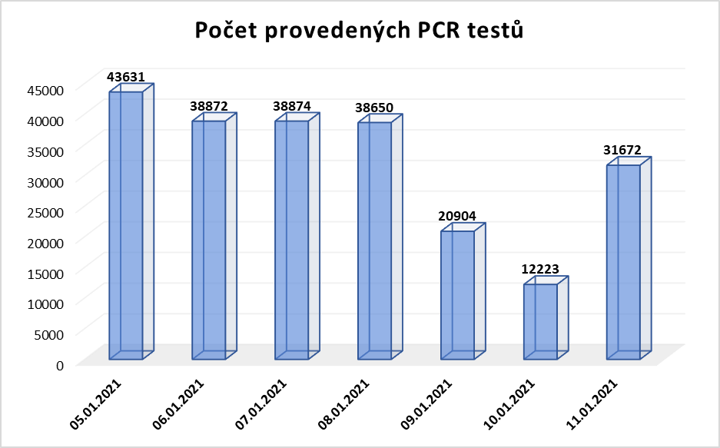
Počet provedených testů v posledních 7 dnech
Pzn.: *testy za 11. 1. – neúplná (neuzavřená) data

Slide 6
Shrnutí výsledků testování v ČR za 11.1.2021
Denní souhrn za 11.01.2021 |  | /generováno 12.01.2021/
Počet provedených (nahlášených) testů | Za 11.1. | Počet otestovaných osob*
PCR testů | 31 672
Antigenní (Ag) testy | 36 086 | 66 955
...z toho prvotesty | 19 264
Počet pozitivních diagnóz COVID-19 | Za 11.1. | … v %
Celkem | 9 294 | 100%
PCR – symptomatičtí pacienti | 4 107 | 44,2%
PCR – asymptomatičtí pacienti | 3 113 | 33,5%
Ag – symptomatičtí pacienti | 1 504 | 16,2%
Ag – asymptomatičtí pacienti /konfirmace PCR/** | 576 | 6,2%
Počet testů dle indikace | Za 11.1. | … v %
Celkem | 67 758 | 100%
Diagnostická indikace | 23 966 | 35,4%
Epidemiologická indikace | 9 124 | 13,5%
Preventivní a plošné testování | 31 939 | 47,1%
Ostatní | 2 729 | 4,0%
Relativní pozitivita testů dle indikace testu | Za 11.1. | 7denní průměr
Diagnostická indikace | 27,0% | 35,7%
Epidemiologická indikace | 18,1% | 25,4%
Preventivní a plošné testování | 2,3% | 4,2%
Počet evidovaných testů | Za 7 dní | Celkem v databázi
PCR testy | 224 826 | 4 108 278
Antigenní testy | 173 234 | 1 082 003
* Jeden klient může mít proveden Ag
i PCR test, počet otestovaných osob není roven součtu testů
** Tyto testy nejsou zahrnuty v záchytech nemoci u testů PCR
Zdroj dat: ÚZIS ČR

Slide 7
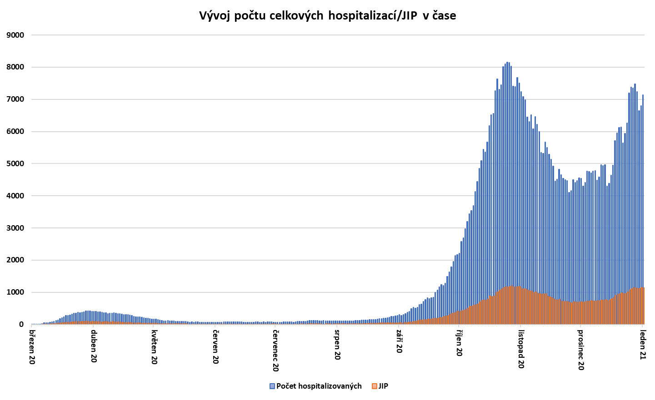

Slide 8

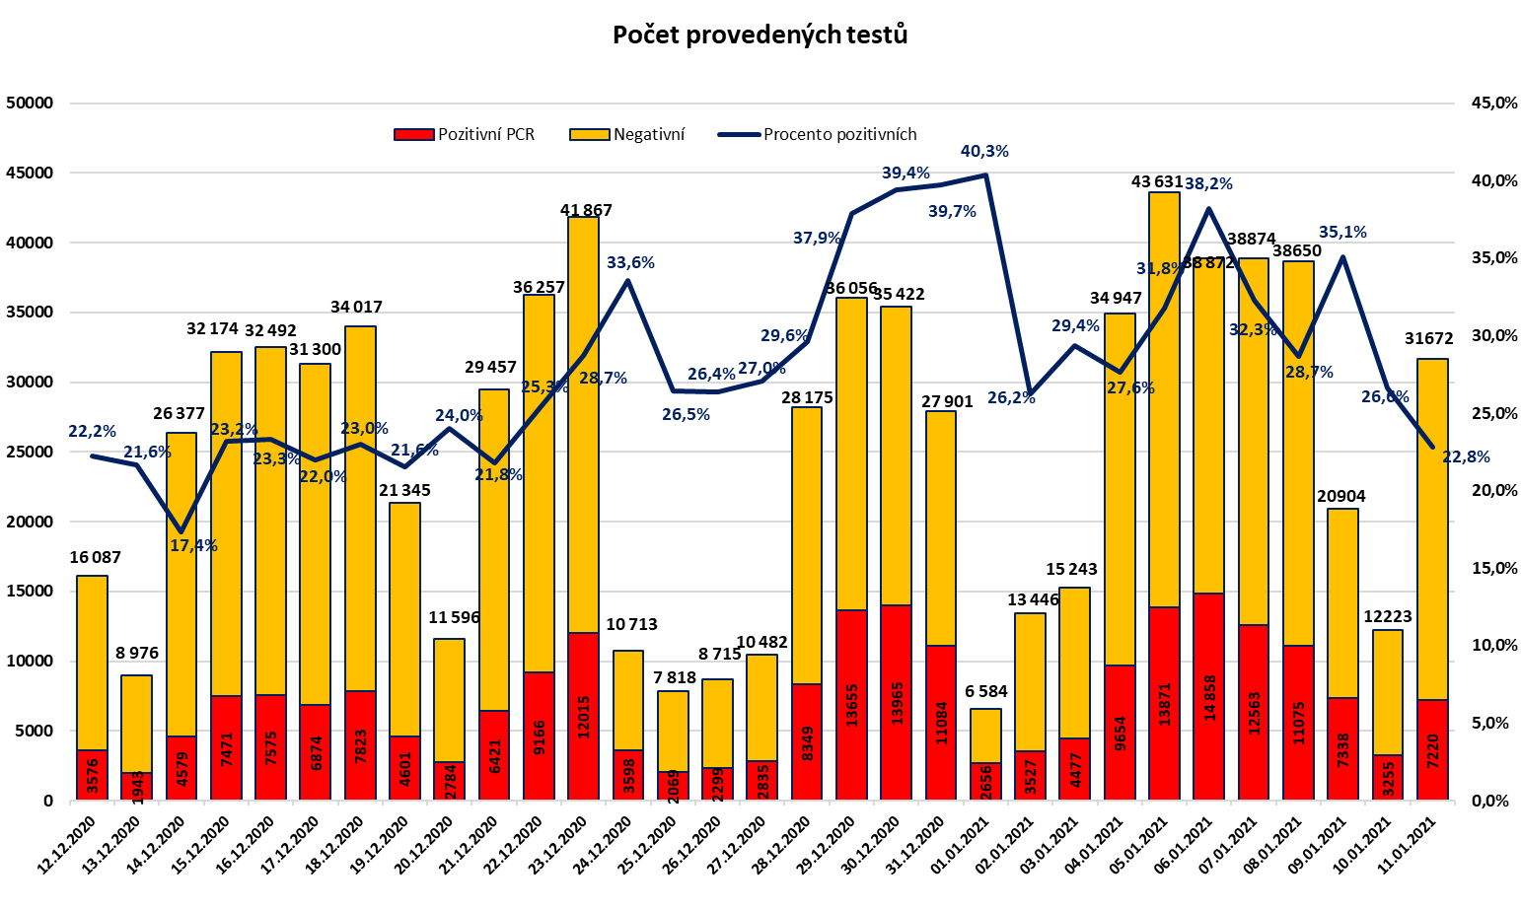
Počet testů PCR a pozitivních případů za posledních 30 dní
Zdroj dat: ISIN, ÚZIS ČR
Notes:
Graf znázorňuje vývoj počtu testů a pozitivních případů získaných testováním metodou RT-PCR za poslední měsíc. Modrá křivka ukazuje vývoj pozitivity (poměr pozitivních případů a počtu testů).

Slide 9
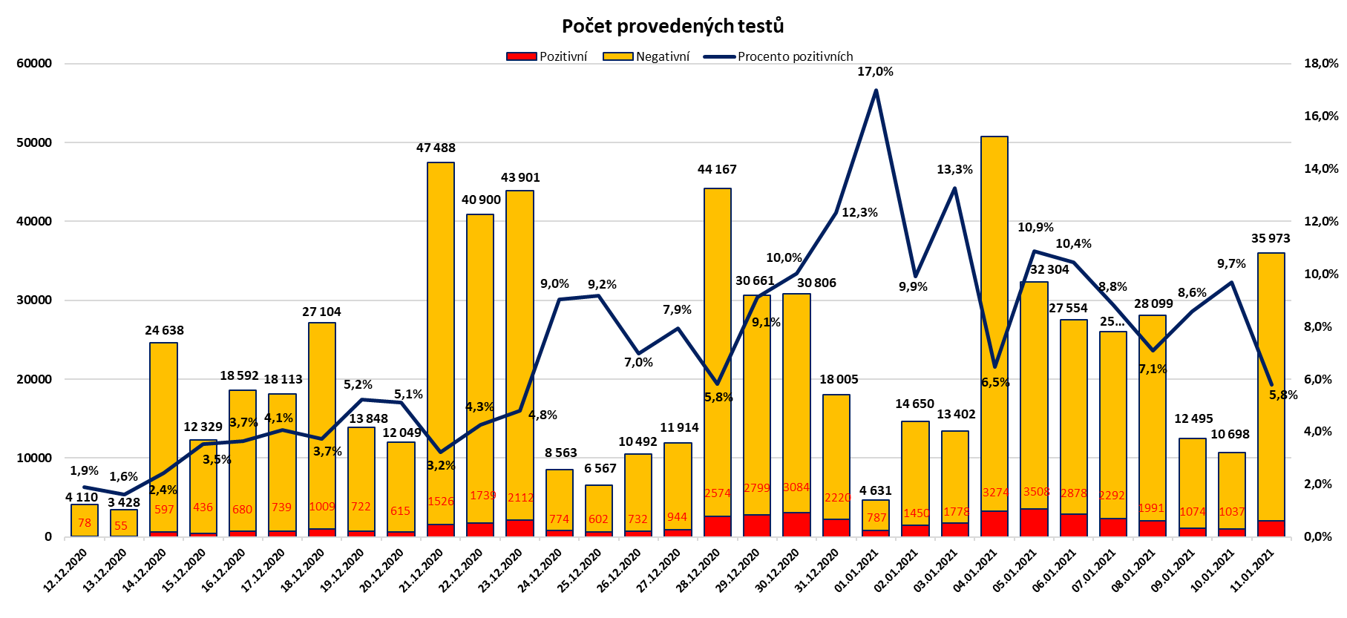
Počet Ag testů a pozitivních případů za posledních 30 dní
Zdroj dat: ISIN, ÚZIS ČR
Notes:
Graf znázorňuje vývoj počtu testů a pozitivních případů získaných testováním antigenními testy za poslední měsíc. Modrá křivka ukazuje vývoj pozitivity (poměr pozitivních případů a počtu testů).

Slide 10
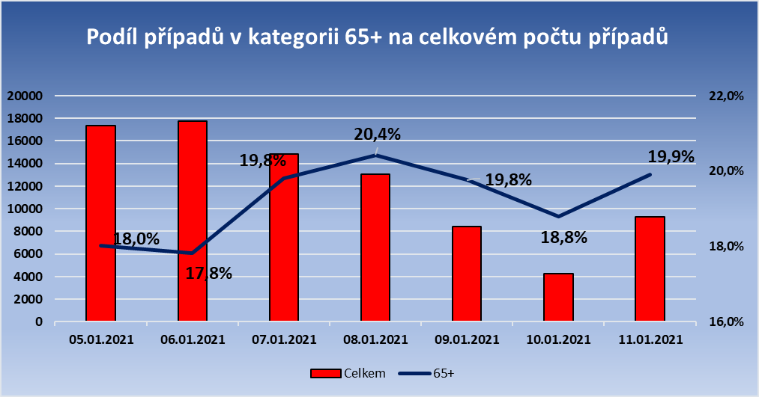
Podíl případů v kategorii 65+

Slide 11
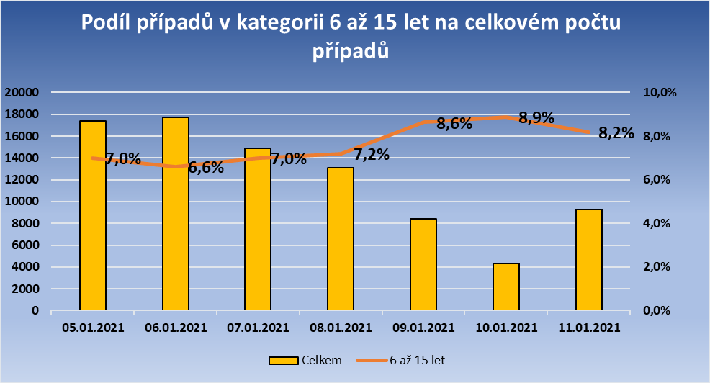
Podíl případů v kategorii 6 až 15 let

Slide 12
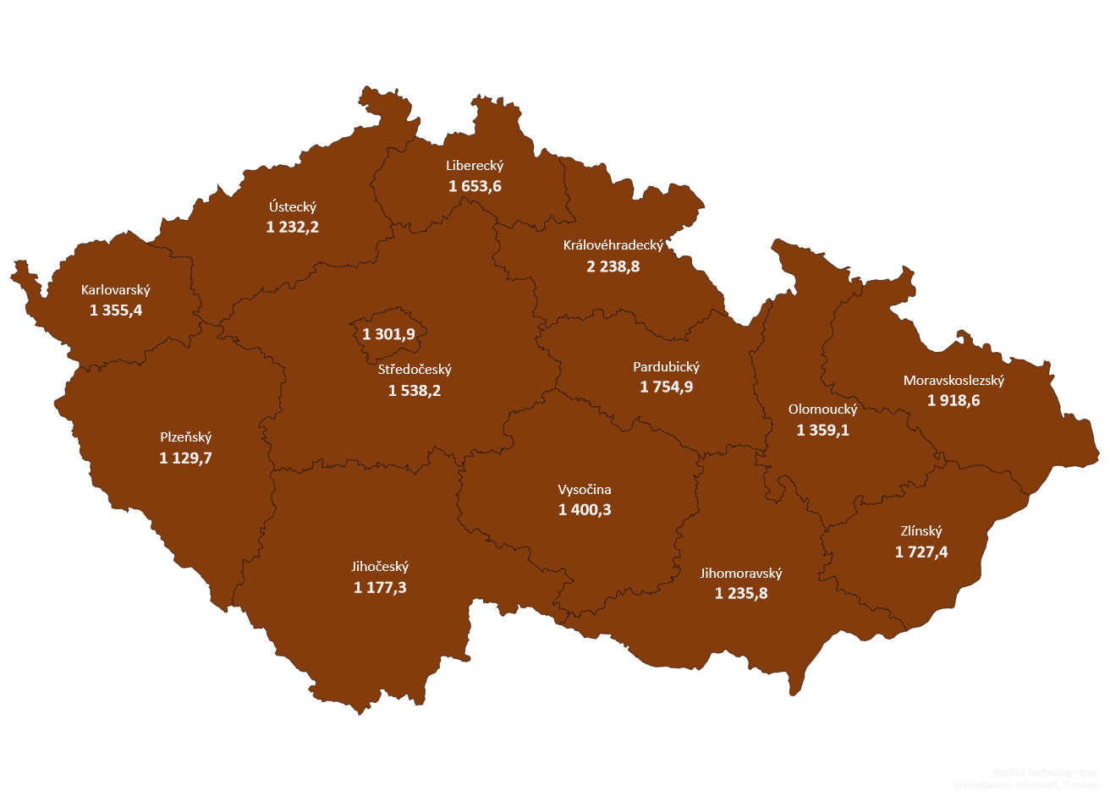
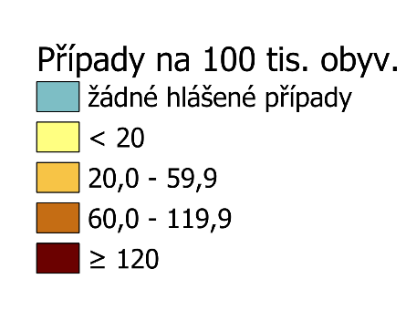
Přehled situace v jednotlivých krajích
(incidence za 14 dní na 100 tisíc obyvatel)
Kraj | Incidence 14 dní /100 000 | Trend 24 h
Královéhradecký kraj | 2238,8 | ↑
Moravskoslezský kraj | 1918,6 | ↓
Pardubický kraj | 1754,9 | ↑
Zlínský kraj | 1727,4 | -
Liberecký kraj | 1653,6 | ↑
Středočeský kraj | 1538,2 | ↓
Kraj Vysočina | 1400,3 | ↓
Olomoucký kraj | 1359,1 | ↑
Karlovarský kraj | 1355,4 | ↓
Hlavní město Praha | 1301,9 | ↓
Jihomoravský kraj | 1235,8 | ↓
Ústecký kraj | 1232,2 | ↓
Jihočeský kraj | 1177,3 | ↓
Plzeňský kraj | 1129,7 | ↓

Slide 13
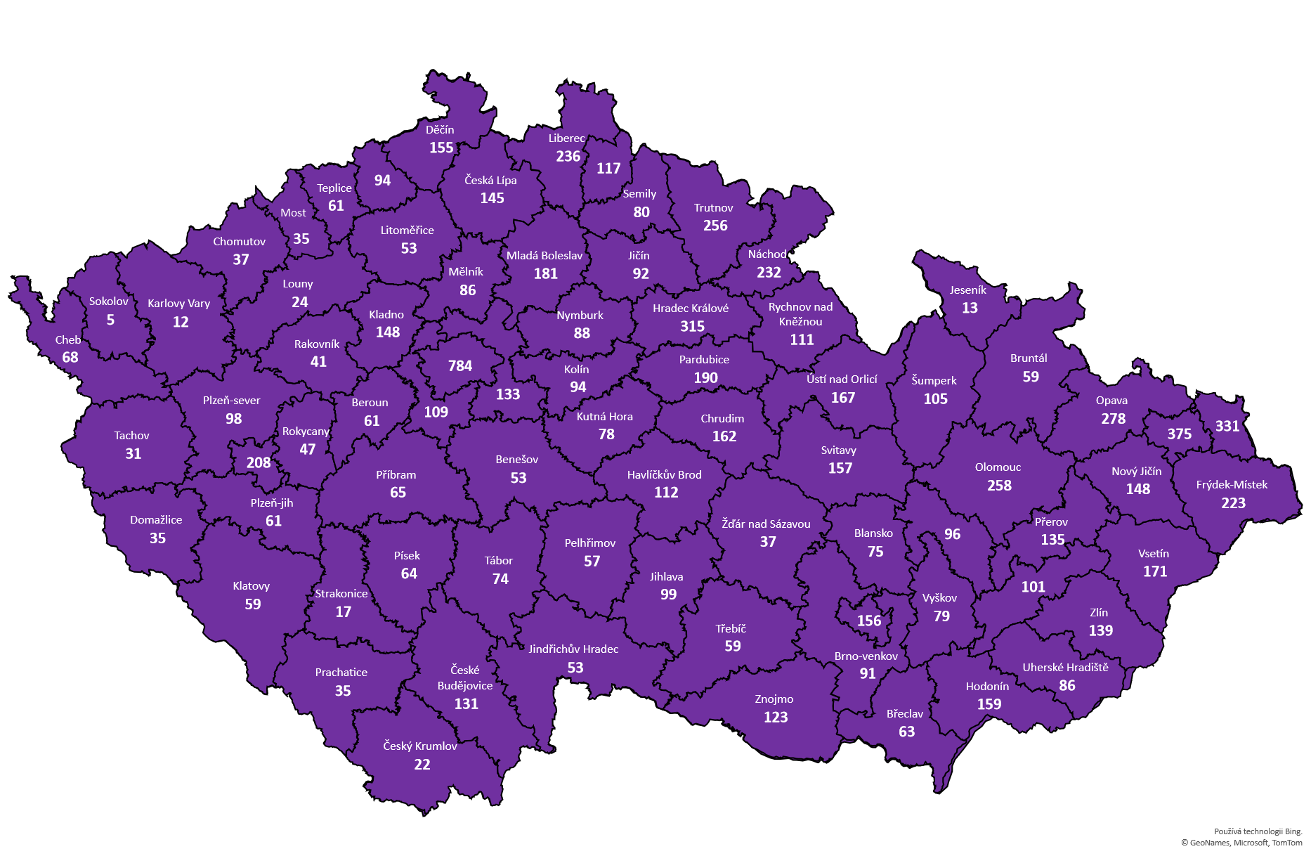
Denní přírůstek v jednotlivých okresech
Okres | Počet případů
Ostrava-město | 375
Karviná | 331
Hradec Králové | 315
Opava | 278
Olomouc | 258
Trutnov | 256
Liberec | 236
Náchod | 232
Frýdek-Místek | 223

Slide 14
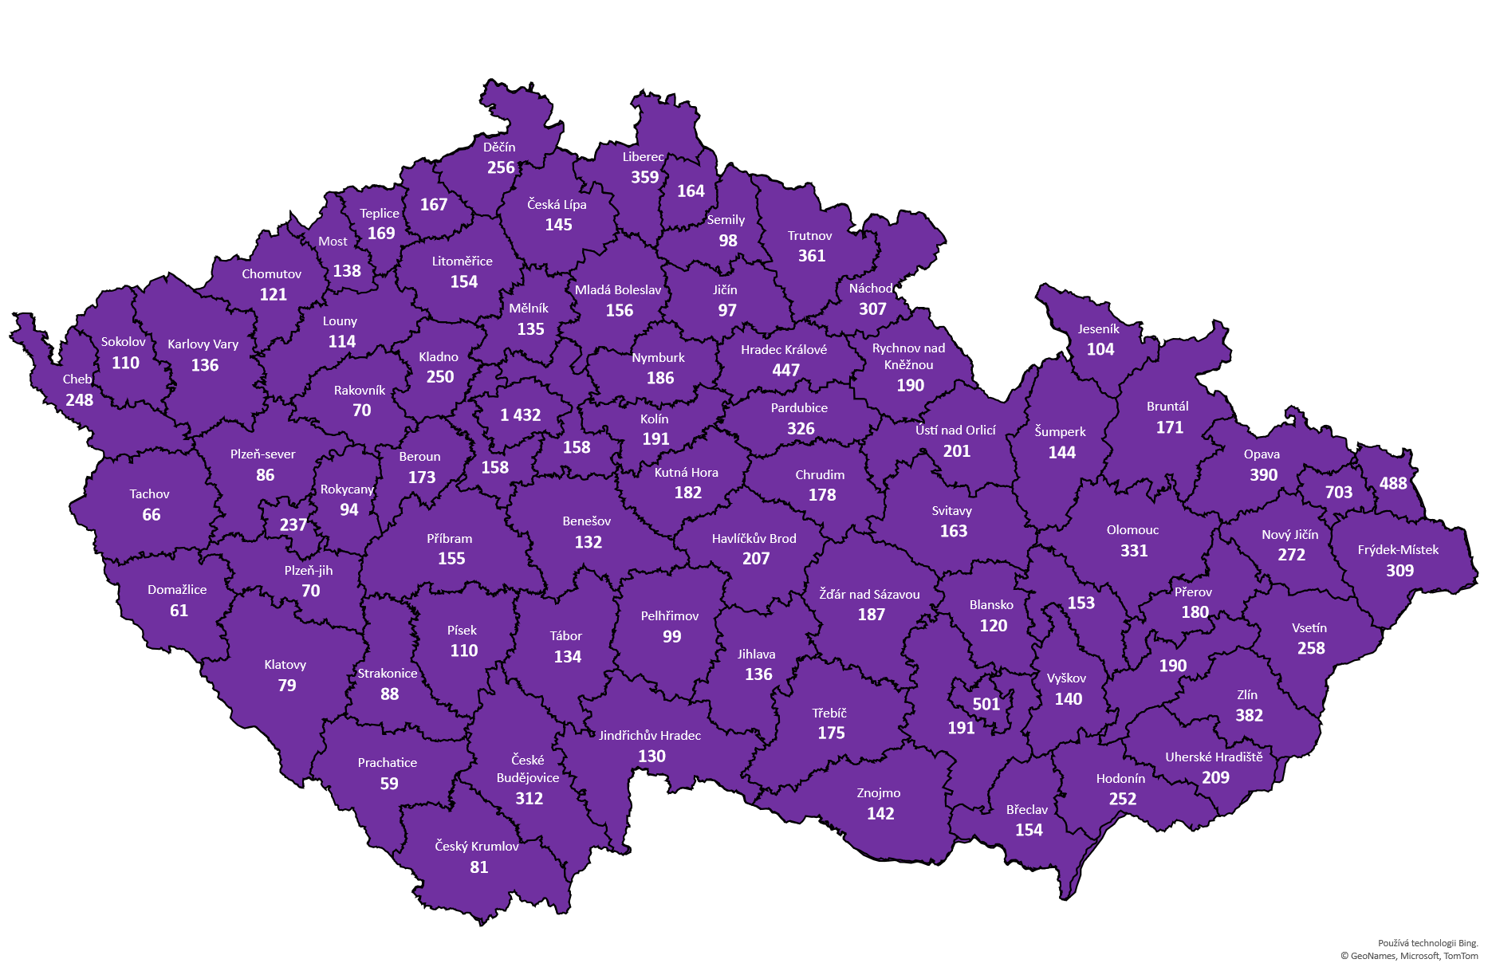
Počet případů kumulativně ve věkové kategorii 65+ za 7 dní v jednotlivých okresech
Okres | Počet případů na 65+ za 7 dní
Ostrava-město | 703
Brno-město | 501
Karviná | 488
Hradec Králové | 447
Opava | 390
Zlín | 382
Trutnov | 361
Liberec | 359

Slide 15
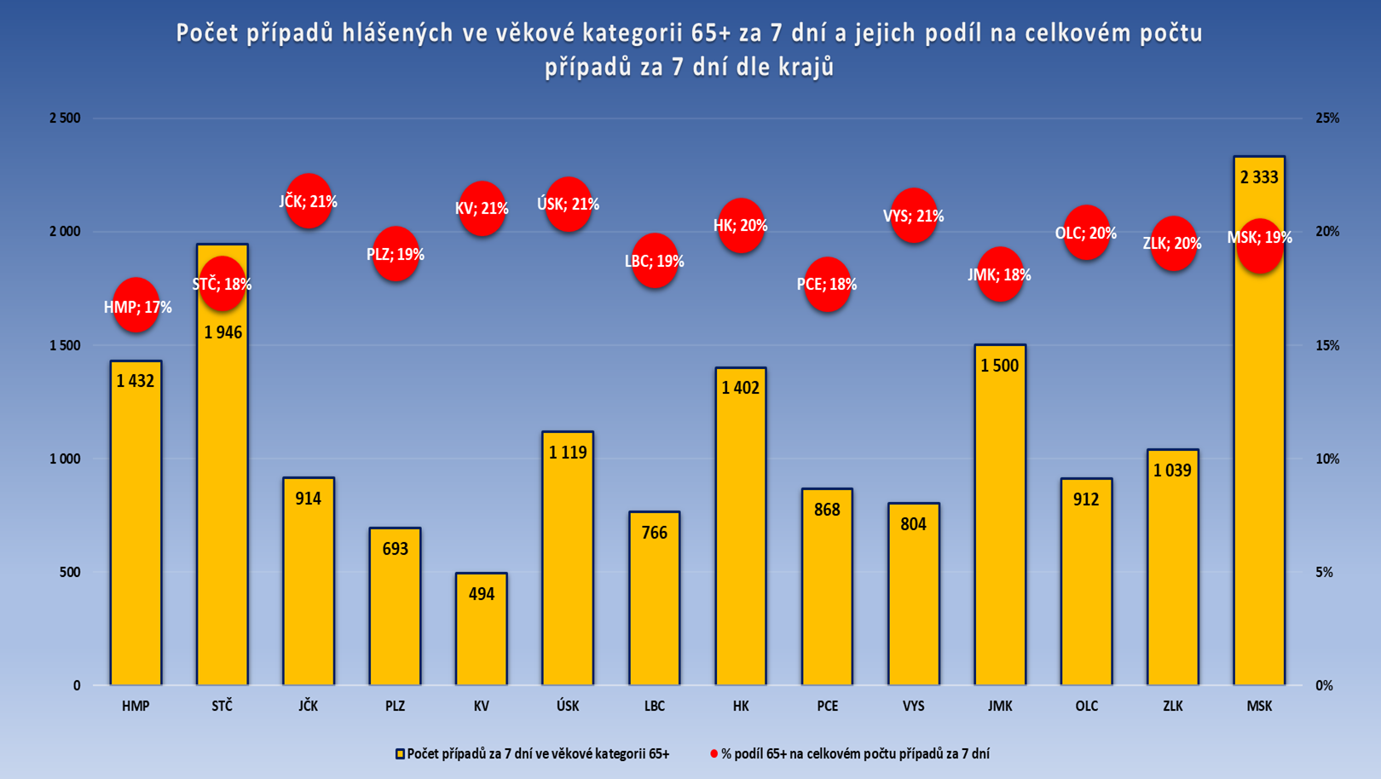
Počet případů ve věkové kategorii 65+ v krajích (za 7 dní)
Notes:
Graf znázorňuje počet pozitivních případů v kategorii 65+ v jednotlivých krajích ČR, celkový počet pozitivních případů v těchto krajích a procentuální zastoupení kategorie 65+ v celkovém počtu pozitivních. Lze z něj přibližně predikovat zatížení nemocnic v následujících dnech, kdy je tato kategorie (65+) výrazně zastoupena v hospitalizacích ve zdravotnických zařízeních.

Slide 16
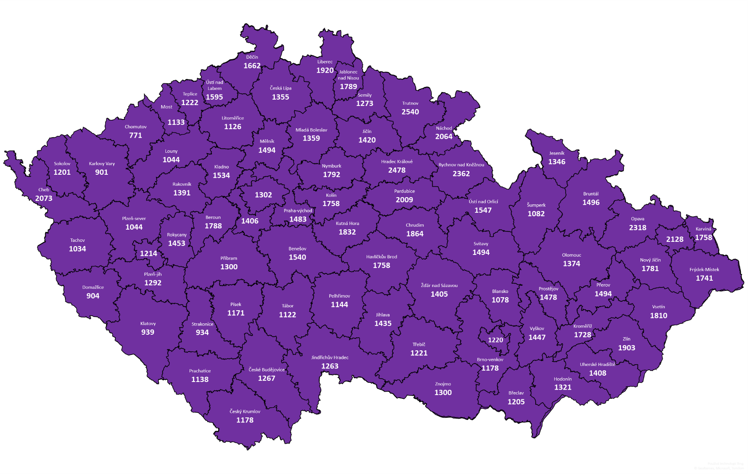
Přehled situace v jednotlivých okresech (incidence za 14 dní)
Okres | Počet případů na 100 tisíc obyvatel za 14 dní
Hradec Králové | 2502
Trutnov | 2467
Rychnov n. Kněžnou | 2440
Opava | 2326
Ostrava-město | 2174
Cheb | 2130
Pardubice | 2015
Náchod | 1983
Liberec | 1928
Zlín | 1904

Slide 17
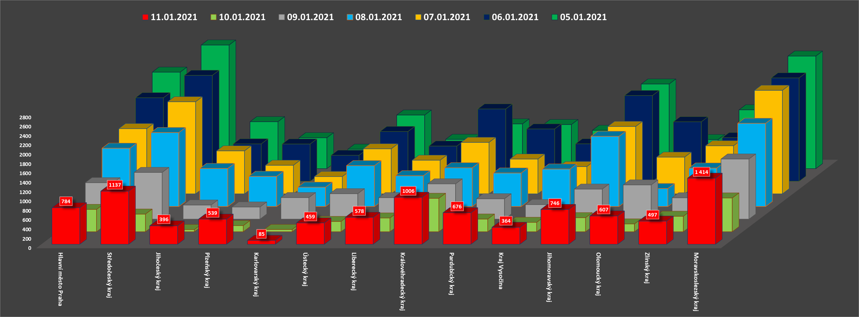
Rozložení počtu případů hlášených za 7 dní

Slide 18
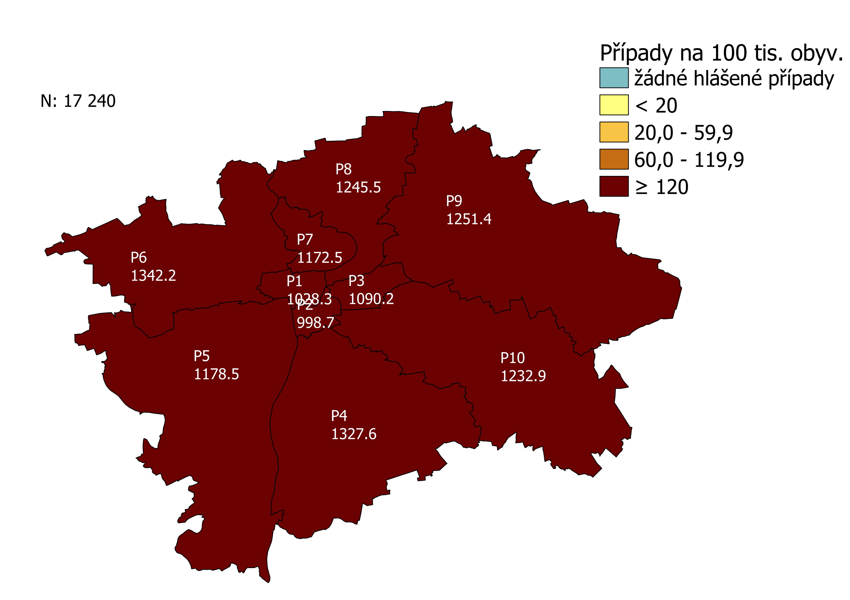
Situace v hl. městě Praze k 11. 1. 2021
Počet případů COVID-19 na 100 tis. obyv.
29. 12. 2020 - 11. 1. 2021
Vývoj v obvodech HMP v posledním týdnu
Zdroj dat: ISIN, ÚZIS ČR
Notes:
Honza Jann – podobne jako ty kraje, jen misto tabulky s vyvojem okresu bude dole tabulka se souhrnnymi pocty za casti prahy za zobrazene obdobi (co na to koukam, tak asi 14 dni zobrazuji)

Slide 19
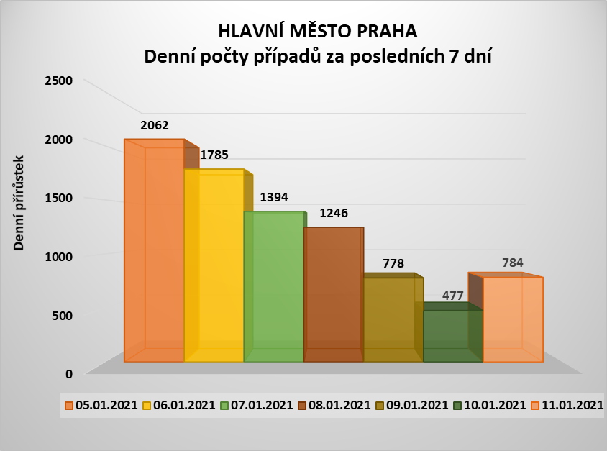
Popis situace v HMP
Potvrzené případy za 11.1. 2021 784 +317 | Počet PCR testů za 11.1.2020 4 239
Průměrný denní přírůstek (vypočteno z hodnot posledních 7 dnů) 1 218 -62
Počet izolací k 11.1. 2020 16 496 -1 043
Počet pozitivních na 100 000/14 dní 1 301,9 -38,8
Celkový počet úmrtí 1 221
Aktuální počet hospitalizovaných/JIP 839 +52 / 166 -25

Slide 20
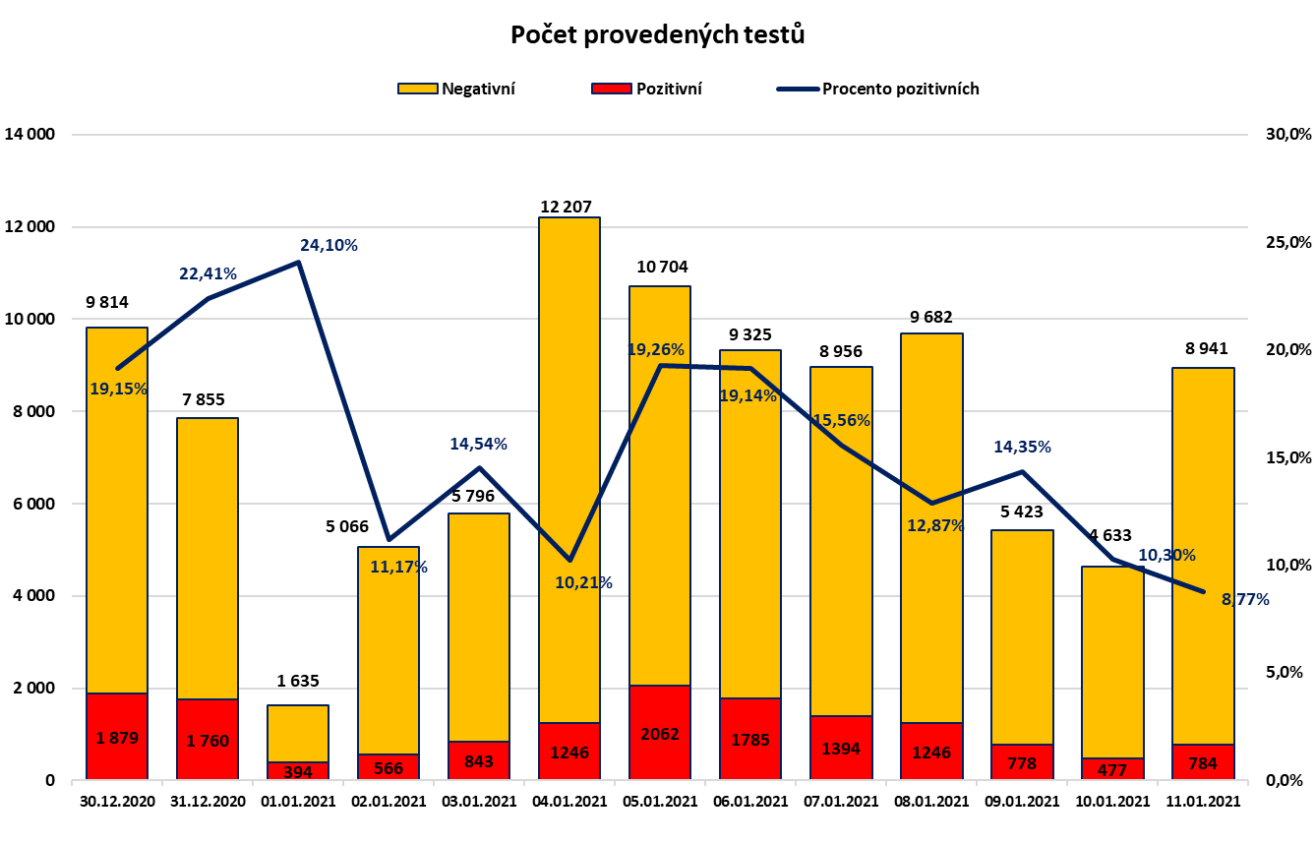
Počet testů (PCR + Ag) a podíl pozitivních případů

Slide 21
Aktuálně řešené významné události HMP
(nově hlášené a aktualizované v posledních 72 hodinách)
OKRES | TYP ZAŘÍZENÍ | NÁZEV | KUMULATIVNÍ POČET HLÁŠENÝCH PŘÍPADŮ OD ZALOŽENÍ UDÁLOSTI | POČET NOVĚ HLÁŠENÝCH PŘÍPADŮ ZA POSLEDNÍCH 24 HODIN KHS DO CFA | DATUM ZALOŽENÍ UDÁLOSTI V CFA
Praha | Zařízení sociálních služeb | Domov pro seniory ELIŠKA -II, Cvičebná 9 | 125 | 1 | 16.11.2020
Praha | Zařízení sociálních služeb | Senior komplex Třebešín | 88 | - | 13.12.2020
Praha | Zařízení sociálních služeb | Pečovatelské centrum Kamenická | 10 | - | 06.01.2021
POČET NOVĚ HLÁŠENÝCH PŘÍPADŮ ZA POSLEDNÍCH 72 HODIN KHS DO CFA = POČET NOVĚ HLÁŠENÝCH PŘÍPADŮ DO APLIKACE CFA V POSLEDNÍCH 72 HODINÁCH ZJIŠTENÝCH OD POSLEDNÍ AKTUALIZACE UDÁLOSTI

Slide 22
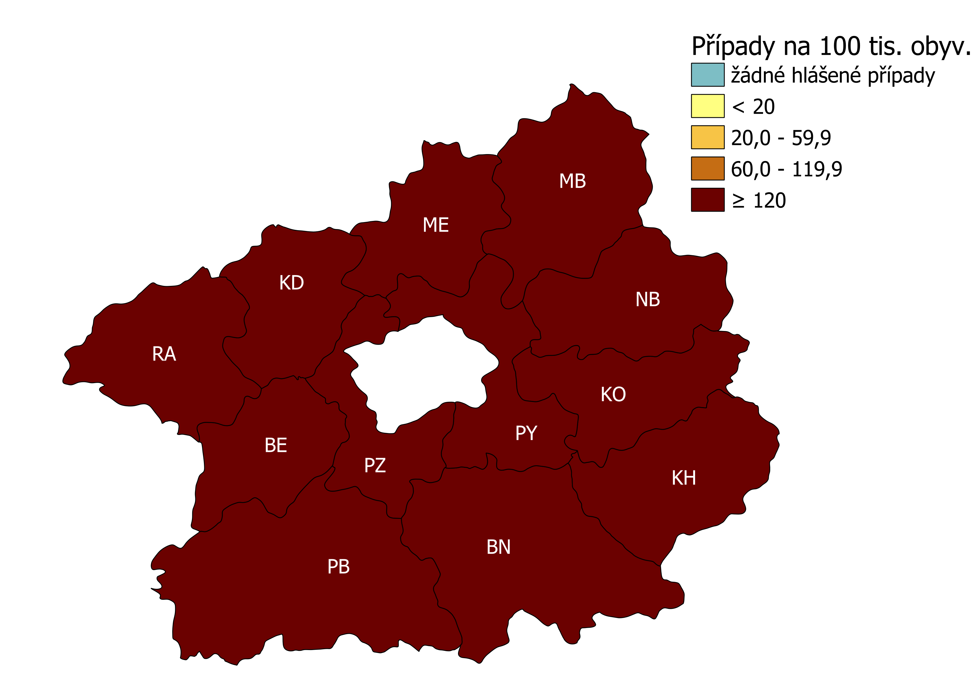
Situace ve Středočeském kraji k 11. 1. 2021
Pozitivní v posledních 2 týdnech: Středočeský kraj
Počet případů COVID-19 na 100 tis. obyv.
29. 12. 2020 - 11. 1. 2021
Vývoj v ČR a okresech STC v posledním týdnu
 | 05.01.2021 | 06.01.2021 | 07.01.2021 | 08.01.2021 | 09.01.2021 | 10.01.2021 | 11.01.2021
ČR | 17 379 | 17 736 | 14 855 | 13 066 | 8 411 | 4 292 | 9 294
STC | 2 643 | 2 265 | 1 969 | 1 581 | 998 | 377 | 1 137
Benešov | 188 | 211 | 82 | 147 | 55 | 48 | 53
Beroun | 229 | 235 | 160 | 102 | 70 | 11 | 61
Kladno | 367 | 277 | 165 | 180 | 109 | 49 | 148
Kolín | 212 | 161 | 175 | 156 | 116 | 33 | 94
Kutná Hora | 166 | 107 | 231 | 97 | 45 | 19 | 78
Mělník | 231 | 145 | 147 | 83 | 89 | 12 | 86
Mladá Boleslav | 236 | 180 | 182 | 143 | 105 | 17 | 181
Nymburk | 217 | 194 | 204 | 151 | 104 | 35 | 88
Praha-východ | 297 | 281 | 226 | 180 | 102 | 53 | 133
Praha-západ | 245 | 239 | 174 | 147 | 80 | 53 | 109
Příbram | 165 | 158 | 158 | 138 | 65 | 40 | 65
Rakovník | 90 | 77 | 65 | 57 | 58 | 7 | 41
Zdroj dat: ISIN, ÚZIS ČR
Notes:
Honza Jann – ale trochu predelame
Pro vsechny region standardne kazdy den
Vpravo vyrez Tve mapy – jak kombinujes ty plochy pro relativni hodnoty a kolecka pro absolutni
Vlevo graf vyvoje v kraji
Pod nim tabulka s vyvojem v okresech

Slide 23
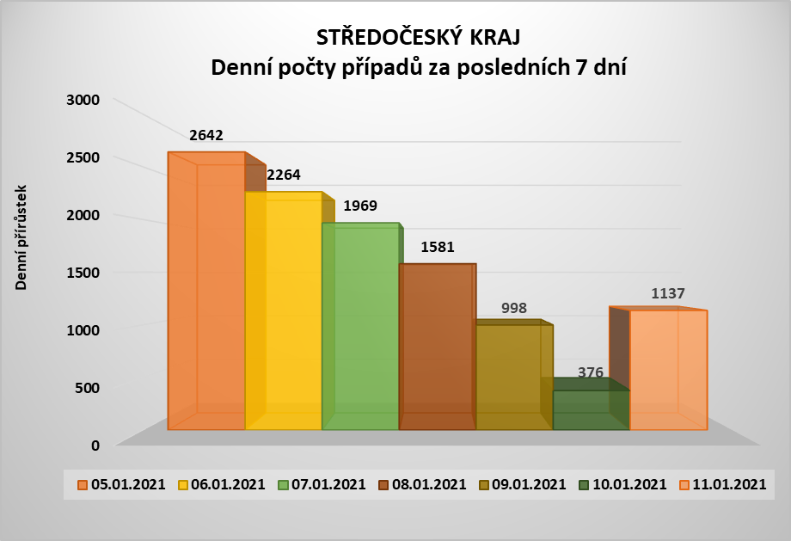
Popis situace v STČ
Potvrzené případy za 11.1. 2021 1 137 +763 | Počet PCR testů za 11.1. 2021 4 428
Průměrný denní přírůstek 1 567 -66
Počet izolací k 11.1. 2021 20 049 -1 021
Počet pozitivních na 100 000/14 dní 1 538,2 -33,2
Celkový počet úmrtí 1 393
Aktuální počet hospitalizovaných/JIP 586 +54 / 85 +1

Slide 24
Nové a aktualizované události
DD Slaný – Nová událost
2 potvrzených případů
Záchyt 1 pozitivního zaměstnance. První případ : AG+, BPN, PCR 5.1.pozitivní
Preventivní odběry 5 kuchařek – PCR 13.1, 18.1.
K 11.01 - Celkem 2 pozitivní (2 zaměstnanci)

Slide 25
Aktuálně řešené významné události STČ
(nově hlášené a aktualizované v posledních 72 hodinách)
OKRES | TYP ZAŘÍZENÍ | NÁZEV | KUMULATIVNÍ POČET HLÁŠENÝCH PŘÍPADŮ OD ZALOŽENÍ UDÁLOSTI | POČET NOVĚ HLÁŠENÝCH PŘÍPADŮ ZA POSLEDNÍCH 24 HODIN KHS DO CFA | DATUM ZALOŽENÍ UDÁLOSTI V CFA
Nymburk | Zařízení sociálních služeb | Domov Rožďalovice | 186 | - | 13.11.2020
Kladno | Zařízení sociálních služeb | Garc Kladno | 160 | - | 23.10.2020
Kladno | Zařízení sociálních služeb | Domov pod Lipami Smečno | 137 | 3 | 17.11.2020
Příbram | Zařízení sociálních služeb | Medihelp Dobříš | 94 | - | 09.11.2020
Kutná Hora | Zařízení sociálních služeb | Alzheimercentrum Filipov | 90 | 2 | 31.12.2020
Kutná Hora | Zařízení sociálních služeb | DS Uhlířské Janovice | 81 | - | 09.10.2020
Kutná Hora | Zařízení sociálních služeb | DD Čáslav | 72 | - | 09.10.2020
Kutná Hora | Zařízení sociálních služeb | Domov Barbora Kutná Hora | 50 | - | 21.10.2020
Vinařice | Věznice | Věznice Vinařice | 35 | - | 15.12.2020
Kladno | Zařízení sociálních služeb | Domov Švermov Kladno | 31 | 1 | 16.10.2020
Kolín | Zařízení sociálních služeb | MěDD Kolín | 30 | - | 30.12.2020

Slide 26
Aktuálně řešené významné události STČ
(nově hlášené a aktualizované v posledních 72 hodinách)
OKRES | TYP ZAŘÍZENÍ | NÁZEV | KUMULATIVNÍ POČET HLÁŠENÝCH PŘÍPADŮ OD ZALOŽENÍ UDÁLOSTI | POČET NOVĚ HLÁŠENÝCH PŘÍPADŮ ZA POSLEDNÍCH 24 HODIN KHS DO CFA | DATUM ZALOŽENÍ UDÁLOSTI V CFA
Benešov | Zdravotnické | Nemocnice Benešov | 29 | - | 04.12.2020
Beroun | Zařízení sociálních služeb | DS Villaniho Benešov | 20 | - | 14.12.2020
 | Zdravotnické | RÚ Kladruby | 20 | - | 04.01.2021
Nymburk | Zařízení sociálních služeb | Hvězda Poděbrady | 18 | - | 09.01.2021

Slide 27
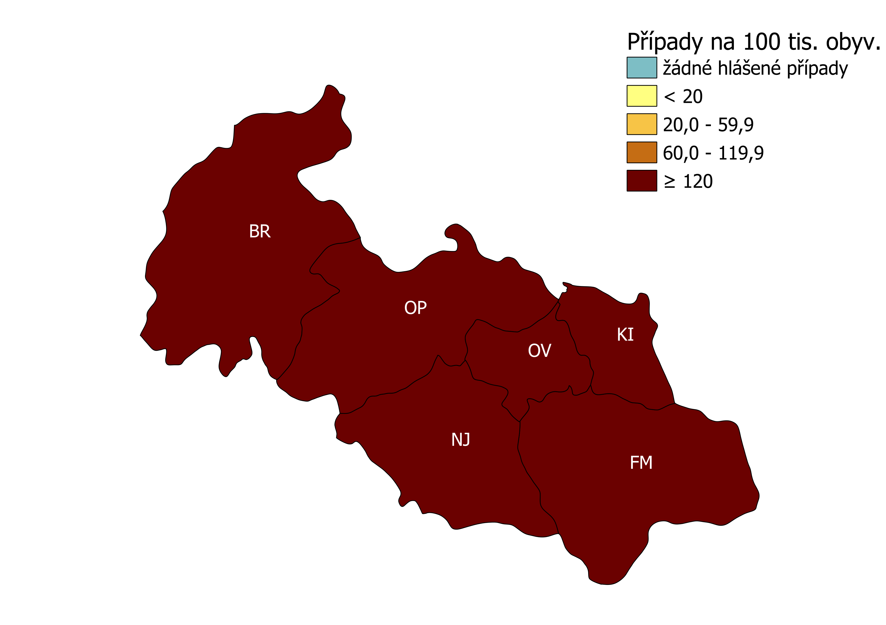
Situace v Moravskoslezském kraji k 11. 1. 2021
Pozitivní v posledních 2 týdnech: Moravskoslezský kraj
Počet případů COVID-19 na 100 tis. obyv.
29. 12. 2020 - 11. 1. 2021
Vývoj v ČR a okresech MSK v posledním týdnu
 | 05.01.2021 | 06.01.2021 | 07.01.2021 | 08.01.2021 | 09.01.2021 | 10.01.2021 | 11.01.2021
ČR | 17 379 | 17 736 | 14 855 | 13 066 | 8 411 | 4 292 | 9 294
MSK | 2 405 | 2 209 | 2 213 | 1 778 | 1 284 | 720 | 1 414
Bruntál | 176 | 143 | 92 | 112 | 85 | 74 | 59
Frýdek-Místek | 391 | 391 | 378 | 278 | 151 | 109 | 223
Karviná | 402 | 429 | 456 | 378 | 152 | 131 | 331
Nový Jičín | 326 | 169 | 342 | 205 | 202 | 51 | 148
Opava | 409 | 353 | 392 | 327 | 247 | 175 | 278
Ostrava-město | 701 | 724 | 553 | 478 | 447 | 180 | 375
Zdroj dat: ISIN, ÚZIS ČR
Notes:
Honza Jann – ale trochu predelame
Pro vsechny region standardne kazdy den
Vpravo vyrez Tve mapy – jak kombinujes ty plochy pro relativni hodnoty a kolecka pro absolutni
Vlevo graf vyvoje v kraji
Pod nim tabulka s vyvojem v okresech

Slide 28
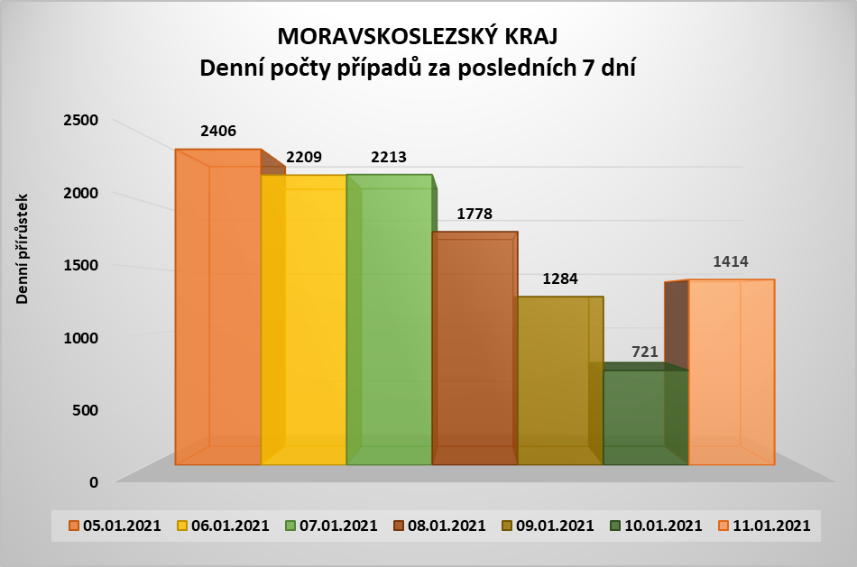
Popis situace v MSK
Potvrzené případy za 11.1. 2021 1 414 +697 | Počet PCR testů za 11.1. 2021 4 773
Průměrný denní přírůstek 1 718 -102
Počet izolací k 11.1. 2021 23 290 -460
Počet pozitivních na 100 000/14 dní 1 918,6 -31,8
Celkový počet úmrtí 1 755
Aktuální počet hospitalizovaných/JIP 1 002 +71 / 132 +20

Slide 29
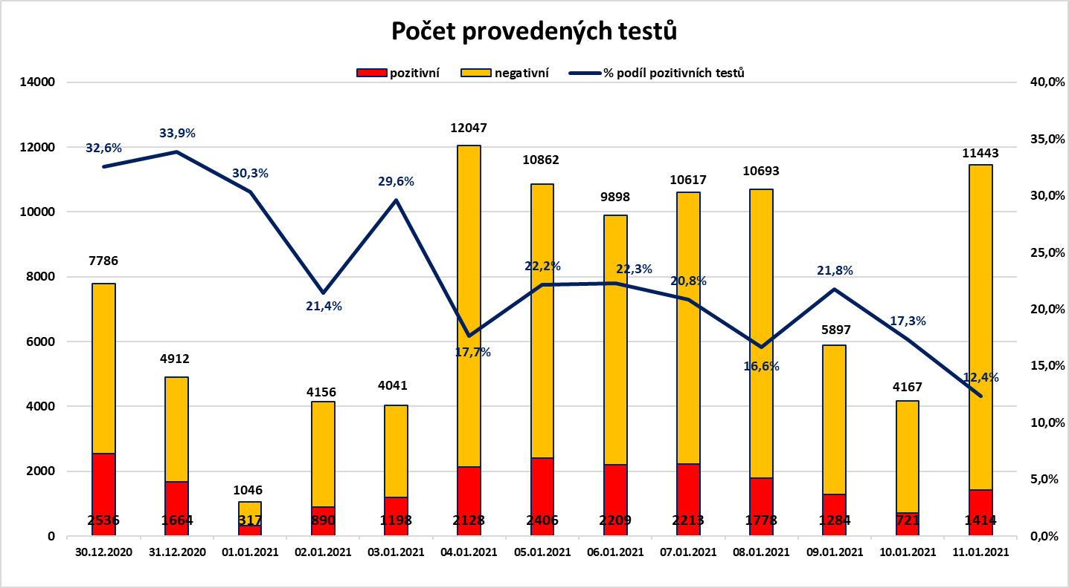
Počet testů (PCR + Ag) a podíl pozitivních případů

Slide 30
Nové a aktualizované události
Domov Odry– Nová událost
8 potvrzených případů
Dne 31.12.2020 prokázána pozitivita u zaměstnance DD Odry, k dnešnímu dni tj. 11.1.2021 prokázáno onemocnění u 3 zaměstnanců a 5 uživatelů.
dne 11.1.2021 objednán hromadný odběr (odběrová sanita), na základě pozitivních antigenních testů, ale klienti bez klinických příznaků.
Domov DUHA - Nový Jičín, Máchova– Nová událost
7 potvrzených případů
Ke dni 12.1.2021 máme prokázáno 7 onemocnění u zaměstnanců Domovu Duha na adrese Máchova 1435/19, 741 01 Nový Jičín.
Dne 11.1. a 12.1. budou testováni klienti domova antigenními testy, v případě pozitivity antigenního testu a asymptomatického průběhu bude zavolána odběrová sanita na PCR vyšetření.

Slide 31
Aktuálně řešené významné události MSK
(nově hlášené a aktualizované v posledních 72 hodinách)
OKRES | TYP ZAŘÍZENÍ | NÁZEV | KUMULATIVNÍ POČET HLÁŠENÝCH PŘÍPADŮ OD ZALOŽENÍ UDÁLOSTI | POČET NOVĚ HLÁŠENÝCH PŘÍPADŮ ZA POSLEDNÍCH 24 HODIN KHS DO CFA | DATUM ZALOŽENÍ UDÁLOSTI V CFA
Ostrava-město | Zařízení sociálních služeb | Domov pro seniory Čujkovova, Ostrava Zábřeh | 209 | - | 14.10.2020
Opava | Zdravotnické | Slezská nemocnice v Opavě | 163 | - | 01.10.2020
Opava | Zdravotnické | Psychiatrická nemocnice Opava | 93 | - | 16.10.2020
Opava | Věznice | Věznice a detence Opava | 48 | - | 01.10.2020
Opava | Zařízení sociálních služeb | Domov Letokruhy Budišov nad Budišovkou | 48 | - | 17.10.2020
Opava | Firma | Teva Opava Komárov | 48 | - | 02.10.2020
Bruntál | Zařízení sociálních služeb | Domov pro seniory, Krnov, Rooseveltova ul. | 31 | - | 08.01.2021
Opava | Zařízení sociálních služeb | DD Bílá Opava | 29 | - | 20.10.2020

Slide 32
Aktuálně řešené významné události MSK
(nově hlášené a aktualizované v posledních 72 hodinách)
OKRES | TYP ZAŘÍZENÍ | NÁZEV | KUMULATIVNÍ POČET HLÁŠENÝCH PŘÍPADŮ OD ZALOŽENÍ UDÁLOSTI | POČET NOVĚ HLÁŠENÝCH PŘÍPADŮ ZA POSLEDNÍCH 24 HODIN KHS DO CFA | DATUM ZALOŽENÍ UDÁLOSTI V CFA
Opava | Firma | Mondelez Opava | 27 | - | 15.10.2020
Bruntál | Zařízení sociálních služeb | Harmonie p.o. , Chářovská 785/85, Krnov | 27 | - | 24.11.2020
Opava | Zařízení sociálních služeb | Domov pod Vinnou Horou Hlučín | 26 | - | 06.10.2020
Opava | Zařízení sociálních služeb | Domov pro seniory Vila Vančurova Opava | 22 | - | 20.10.2020
Ostrava-Město | Zařízení sociálních služeb | Charitní dům sv. Václava - domov pokojného stáří | 21 | 6 | 17.12.2020
Opava | Firma | Ostroj Opava | 17 | - | 15.10.2020
Opava | Zařízení sociálních služeb | Fros chráněné dílny Opava | 17 | - | 17.10.2020
Opava | Zařízení sociálních služeb | Seniorcentrum a domov sv. Kateřiny Opava | 17 | - | 13.10.2020
Opava | Kritická Infrastruktura | Polici ČR Opava | 15 | - | 20.10.2020
Ostrava-Město | Zařízení sociálních služeb | Domov Slunovrat, Ostrava-Přívoz, příspěvková organizace | 15 | - | 09.01.2021
Ostrava-Město | Dětské domovy | Dětský domov se školou a základní škola Ostrava-Kunčice | 12 | - | 10.01.2021

Slide 33
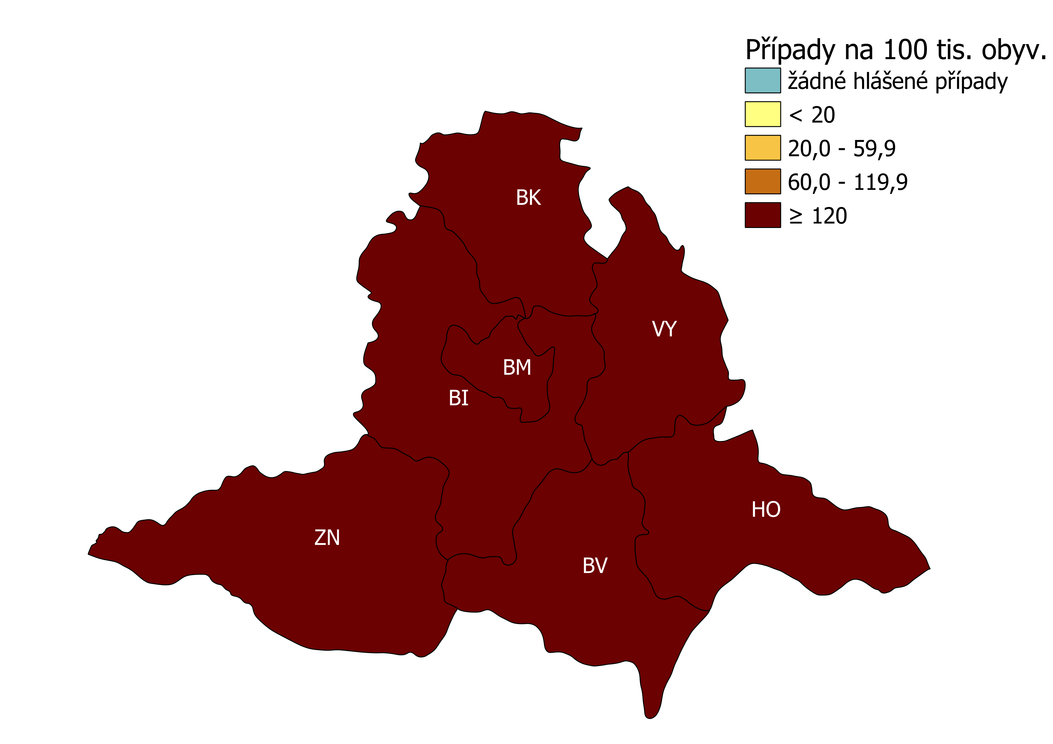
Situace v Jihomoravském kraji k 11. 1. 2021
Pozitivní v posledních 2 týdnech: Jihomoravský kraj
Počet případů COVID-19 na 100 tis. obyv.
29. 12. 2020 - 11. 1. 2021
Vývoj v ČR a okresech JMK v posledním týdnu
 | 05.01.2021 | 06.01.2021 | 07.01.2021 | 08.01.2021 | 09.01.2021 | 10.01.2021 | 11.01.2021
ČR | 17 379 | 17 736 | 14 855 | 13 066 | 8 411 | 4 292 | 9 294
JMK | 1 809 | 1 832 | 1 441 | 1 500 | 641 | 300 | 746
Blansko | 150 | 178 | 115 | 153 | 29 | 9 | 75
Brno-město | 581 | 646 | 443 | 396 | 236 | 103 | 156
Brno-venkov | 351 | 305 | 231 | 293 | 153 | 69 | 91
Břeclav | 170 | 187 | 151 | 154 | 68 | 35 | 63
Hodonín | 251 | 216 | 206 | 214 | 37 | 18 | 159
Vyškov | 167 | 139 | 130 | 127 | 35 | 31 | 79
Znojmo | 139 | 161 | 165 | 163 | 83 | 35 | 123
Zdroj dat: ISIN, ÚZIS ČR

Slide 34
Aktuálně řešené významné události JMK
(nově hlášené a aktualizované v posledních 72 hodinách)
V tomto období nejsou prozatím zaznamenány a hlášeny žádné nové události

Slide 35
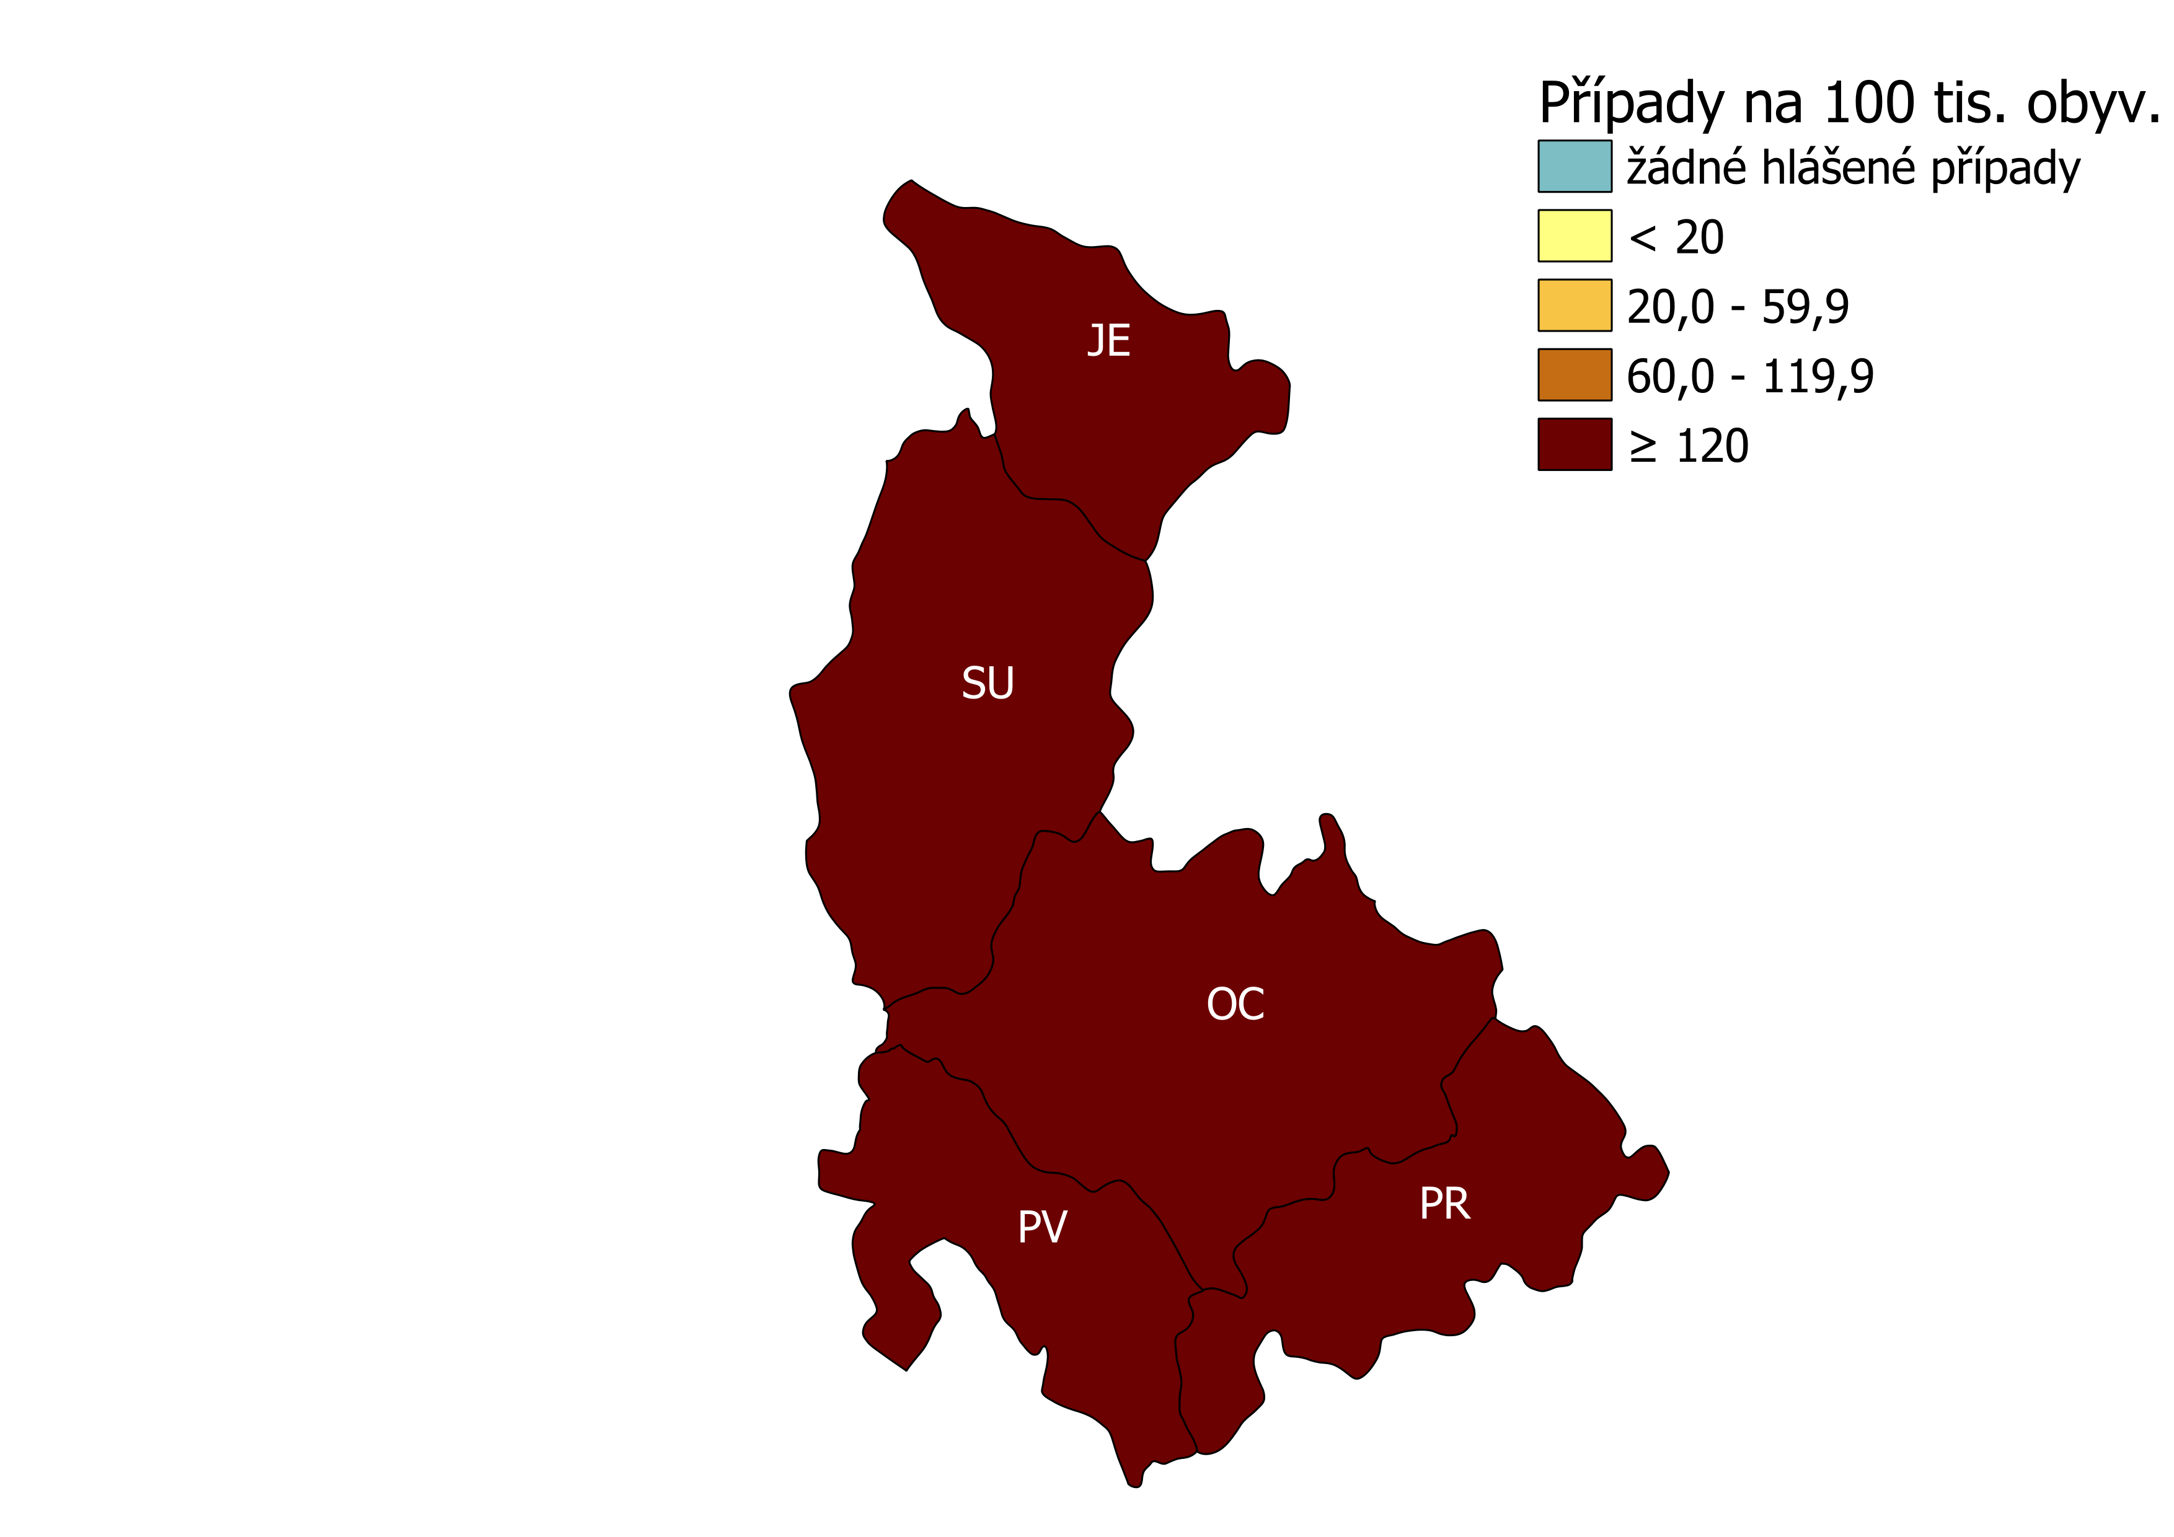
Situace v Olomouckém kraji k 11. 1. 2021
Pozitivní v posledních 2 týdnech: Olomoucký kraj
Počet případů COVID-19 na 100 tis. obyv.
29. 12. 2020 - 11. 1. 2021
Vývoj v ČR a okresech OLK v posledním týdnu
 | 05.01.2021 | 06.01.2021 | 07.01.2021 | 08.01.2021 | 09.01.2021 | 10.01.2021 | 11.01.2021
ČR | 17 379 | 17 736 | 14 855 | 13 066 | 8 411 | 4 292 | 9 294
OLK | 622 | 1 271 | 785 | 384 | 730 | 166 | 607
Jeseník | 45 | 102 | 29 | 54 | 62 | 10 | 13
Olomouc | 185 | 503 | 323 | 86 | 254 | 93 | 258
Prostějov | 169 | 164 | 126 | 114 | 96 | 15 | 96
Přerov | 127 | 361 | 149 | 92 | 136 | 23 | 135
Šumperk | 96 | 141 | 158 | 38 | 182 | 25 | 105
Zdroj dat: ISIN, ÚZIS ČR

Slide 36
Nové a aktualizované události
Komunita Blahoslavenectví– Nová událost
10 potvrzených případů
Ke dni 12.1. eviduje KHS 10 pozitivních osob z komunity Blahoslavenectví v Dolanech u Olomouce. Osoby bydlí v prostorách fary, sdílí společné sociální zařízení, jídelnu. V případě 2 osob se jedná o kněze, kteří konají veřejné mše. Poslední mše 31.12.

Slide 37
Aktuálně řešené významné události OLC
(nově hlášené a aktualizované v posledních 72 hodinách)
OKRES | TYP ZAŘÍZENÍ | NÁZEV | KUMULATIVNÍ POČET HLÁŠENÝCH PŘÍPADŮ OD ZALOŽENÍ UDÁLOSTI | POČET NOVĚ HLÁŠENÝCH PŘÍPADŮ ZA POSLEDNÍCH 24 HODIN KHS DO CFA | DATUM ZALOŽENÍ UDÁLOSTI V CFA
Přerov | Zařízení sociálních služeb | Domov Na Zámečku Rokytnice p.o., Rokytnice 1 ,751 04 | 122 | - | 11.12.2020
Olomouc | Kritická infrastruktura | HZS Olomouckého kraje | 38 | 1 | 27.12.2020
Prostějov | Zařízení sociálních služeb | DD Prostějov, Lidická | 16 | - | 07.01.2021
POČET NOVĚ HLÁŠENÝCH PŘÍPADŮ ZA POSLEDNÍCH 72 HODIN KHS DO CFA = POČET NOVĚ HLÁŠENÝCH PŘÍPADŮ DO APLIKACE CFA V POSLEDNÍCH 72 HODINÁCH ZJIŠTENÝCH OD POSLEDNÍ AKTUALIZACE UDÁLOSTI

Slide 38
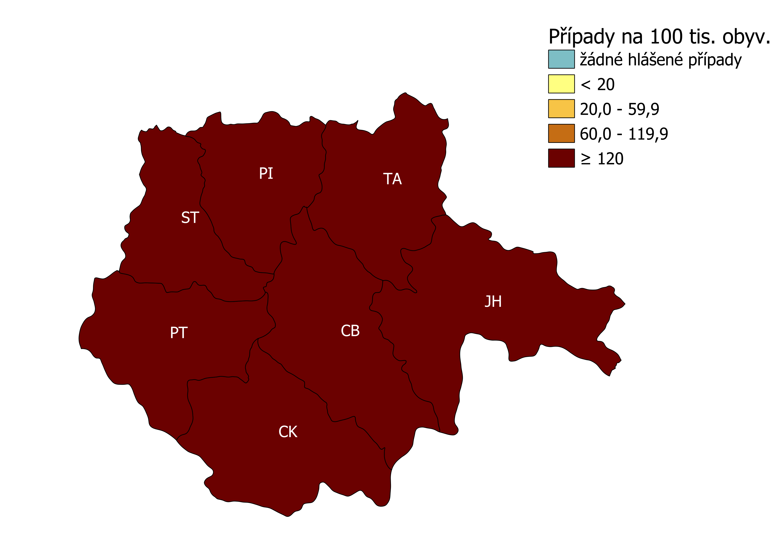
Situace v Jihočeském kraji k 11. 1. 2021
Pozitivní v posledních 2 týdnech: Jihočeský kraj
Počet případů COVID-19 na 100 tis. obyv.
29. 12. 2020 - 11. 1. 2021
Vývoj v ČR a okresech JHC v posledním týdnu
 | 05.01.2021 | 06.01.2021 | 07.01.2021 | 08.01.2021 | 09.01.2021 | 10.01.2021 | 11.01.2021
ČR | 17 379 | 17 736 | 14 855 | 13 066 | 8 411 | 4 292 | 9 294
JHC | 1 003 | 799 | 919 | 813 | 300 | 45 | 396
České Budějovice | 378 | 218 | 360 | 238 | 68 | 21 | 131
Český Krumlov | 122 | 35 | 112 | 44 | 116 | 4 | 22
Jindřichův Hradec | 131 | 137 | 144 | 157 | 36 | 8 | 53
Písek | 81 | 119 | 99 | 118 | 14 | 4 | 64
Prachatice | 84 | 75 | 56 | 63 | 10 | 2 | 35
Strakonice | 61 | 118 | 27 | 97 | 15 | 3 | 17
Tábor | 146 | 97 | 121 | 96 | 41 | 3 | 74
Zdroj dat: ISIN, ÚZIS ČR

Slide 39
Aktuálně řešené významné události JČK
(nově hlášené a aktualizované v posledních 72 hodinách)
OKRES | TYP ZAŘÍZENÍ | NÁZEV | KUMULATIVNÍ POČET HLÁŠENÝCH PŘÍPADŮ OD ZALOŽENÍ UDÁLOSTI | POČET NOVĚ HLÁŠENÝCH PŘÍPADŮ ZA POSLEDNÍCH 24 HODIN KHS DO CFA | DATUM ZALOŽENÍ UDÁLOSTI V CFA
České Budějovice | Zařízení sociálních služeb | Domov pro seniory Máj České Budějovice , p.o. | 92 | 28 | 11.01.2021
Písek | Zařízení sociálních služeb | Domov pro osoby se zdravotním postižením Zběšičky, Bernartice u Milevska | 20 | 10 | 31.12.2020
Písek | Zařízení sociálních služeb | Domov pro seniory Světlo | 16 | - | 11.01.2021

Slide 40
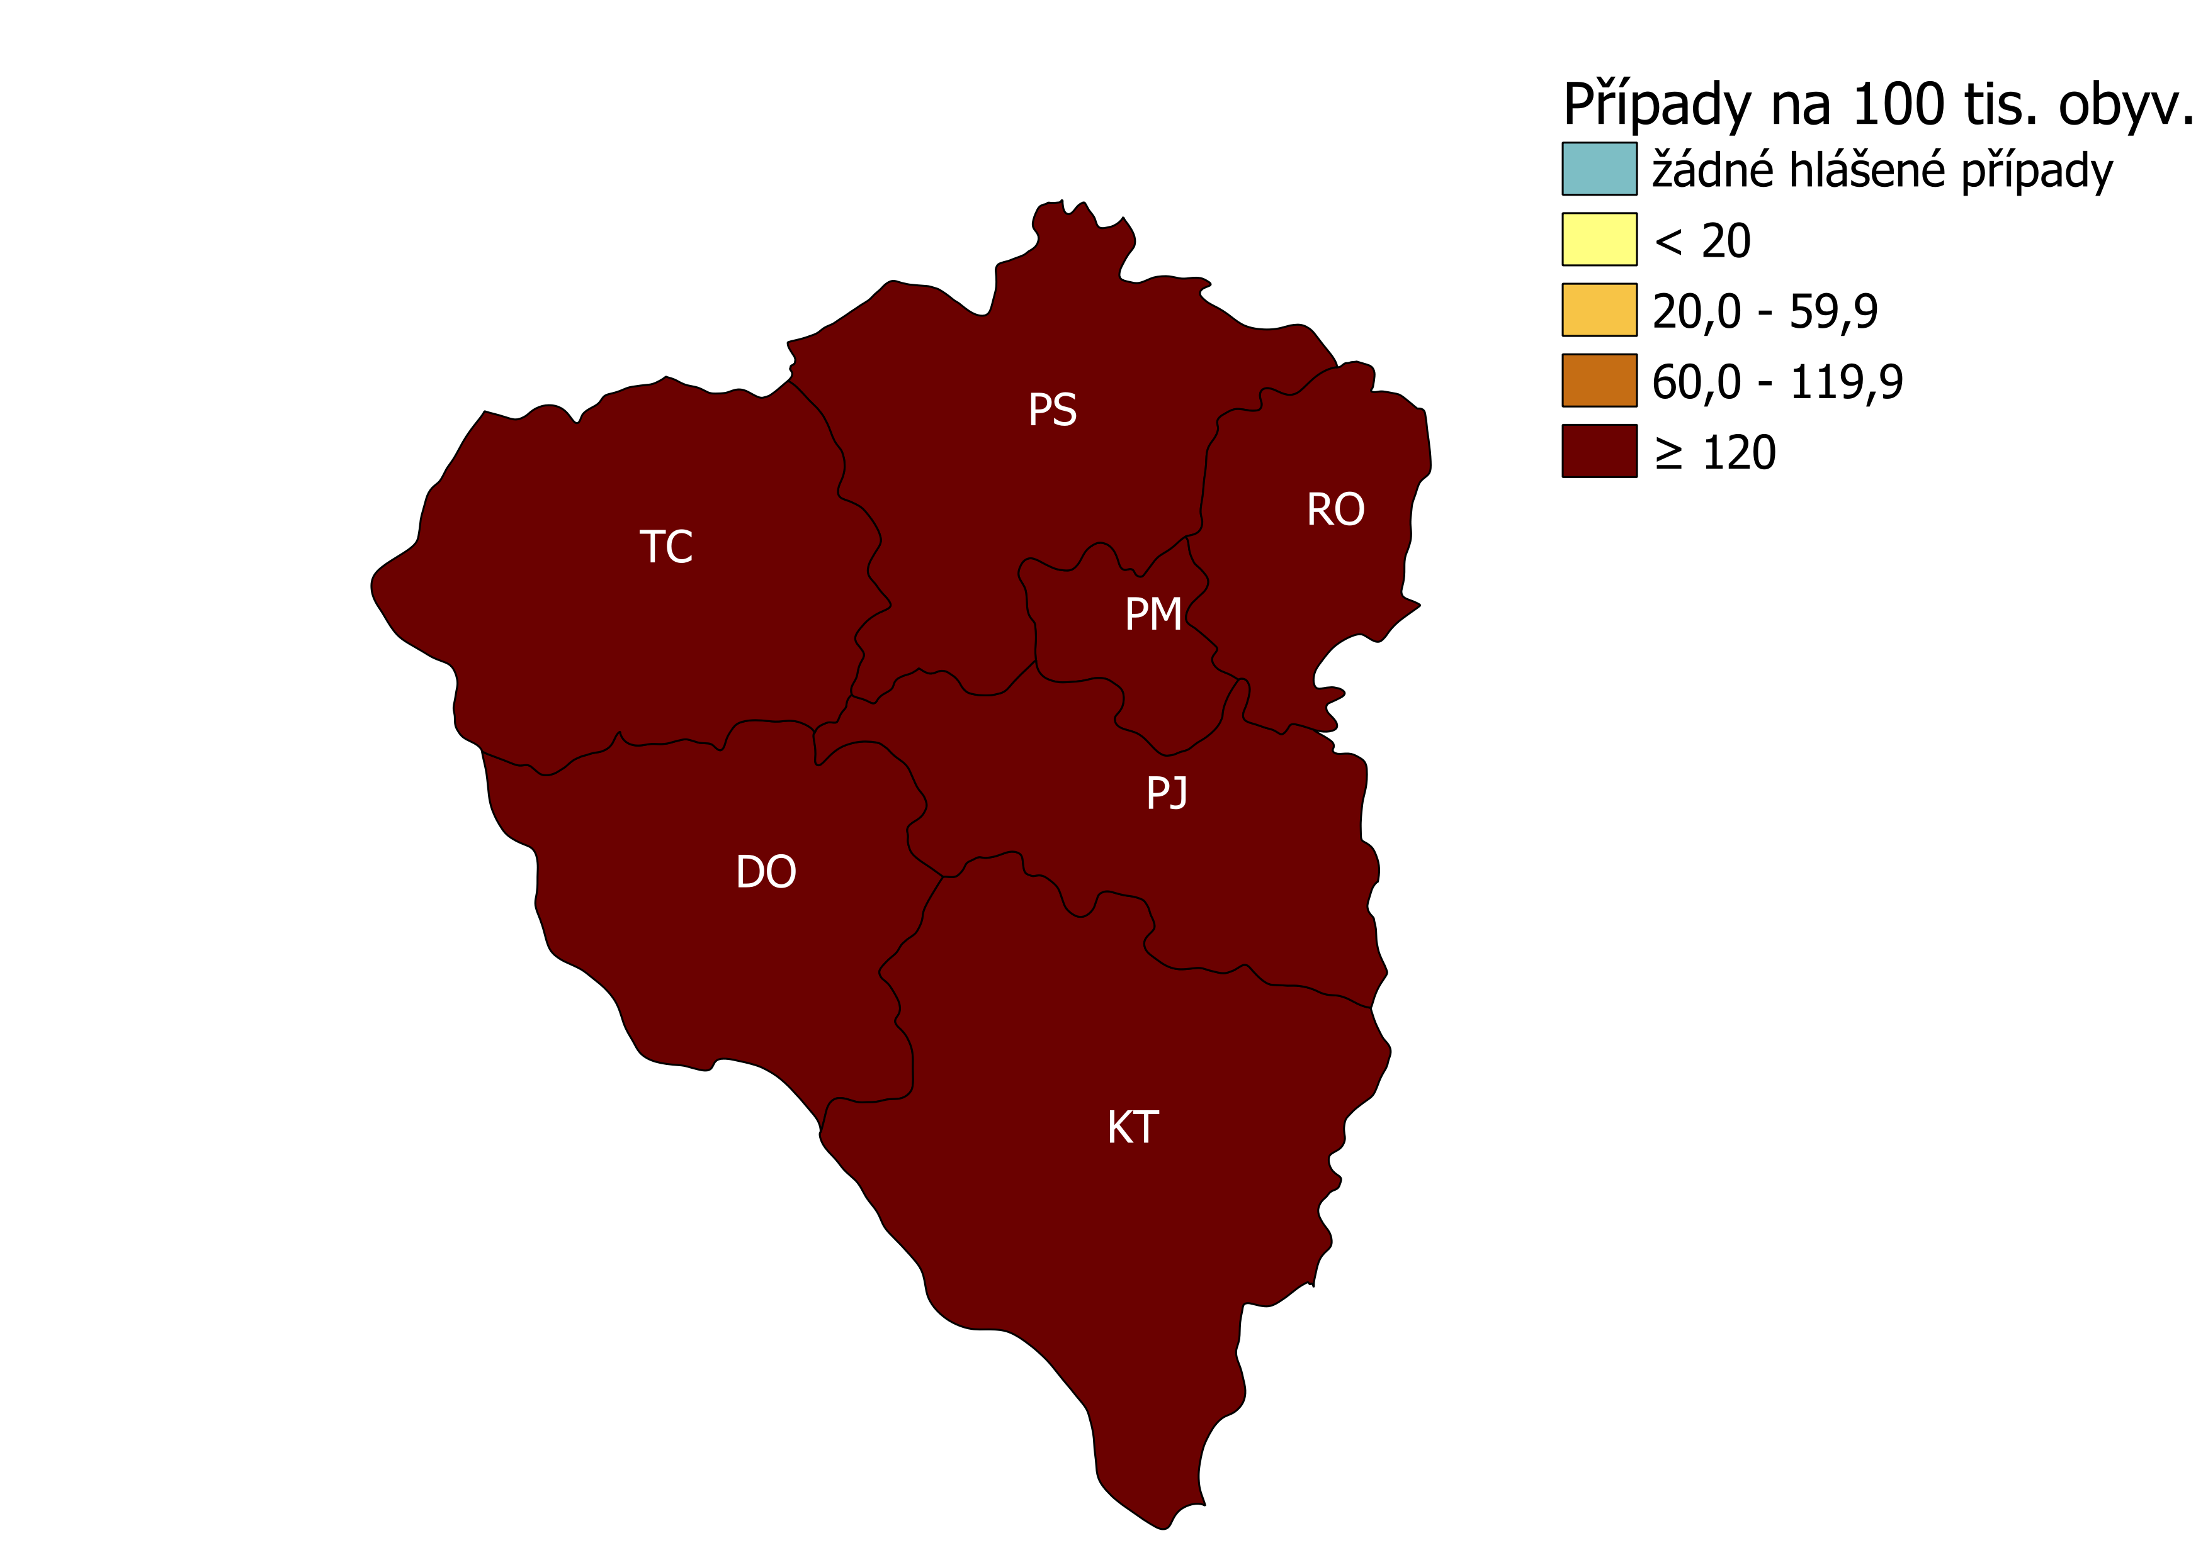
Situace v Plzeňském kraji k 11. 1. 2021
Pozitivní v posledních 2 týdnech: Plzeňský kraj
Počet případů COVID-19 na 100 tis. obyv.
29. 12. 2020 - 11. 1. 2021
Vývoj v ČR a okresech PLK v posledním týdnu
 | 05.01.2021 | 06.01.2021 | 07.01.2021 | 08.01.2021 | 09.01.2021 | 10.01.2021 | 11.01.2021
ČR | 17 379 | 17 736 | 14 855 | 13 066 | 8 411 | 4 292 | 9 294
PLK | 660 | 795 | 611 | 645 | 258 | 130 | 539
Domažlice | 90 | 57 | 49 | 94 | 31 | 5 | 35
Klatovy | 76 | 102 | 78 | 86 | 43 | 9 | 59
Plzeň-město | 213 | 270 | 246 | 184 | 70 | 55 | 208
Plzeň-jih | 78 | 91 | 84 | 92 | 27 | 12 | 61
Plzeň-sever | 78 | 84 | 63 | 71 | 35 | 30 | 98
Rokycany | 54 | 123 | 48 | 68 | 18 | 12 | 47
Tachov | 71 | 68 | 43 | 50 | 34 | 7 | 31
Zdroj dat: ISIN, ÚZIS ČR
Notes:
Honza Jann – ale trochu predelame
Pro vsechny region standardne kazdy den
Vpravo vyrez Tve mapy – jak kombinujes ty plochy pro relativni hodnoty a kolecka pro absolutni
Vlevo graf vyvoje v kraji
Pod nim tabulka s vyvojem v okresech

Slide 41
Aktuálně řešené významné události PLK
(nově hlášené a aktualizované v posledních 72 hodinách)
V tomto období nejsou prozatím zaznamenány a hlášeny žádné nové události
POČET NOVĚ HLÁŠENÝCH PŘÍPADŮ ZA POSLEDNÍCH 72 HODIN KHS DO CFA = POČET NOVĚ HLÁŠENÝCH PŘÍPADŮ DO APLIKACE CFA V POSLEDNÍCH 72 HODINÁCH ZJIŠTENÝCH OD POSLEDNÍ AKTUALIZACE UDÁLOSTI

Slide 42
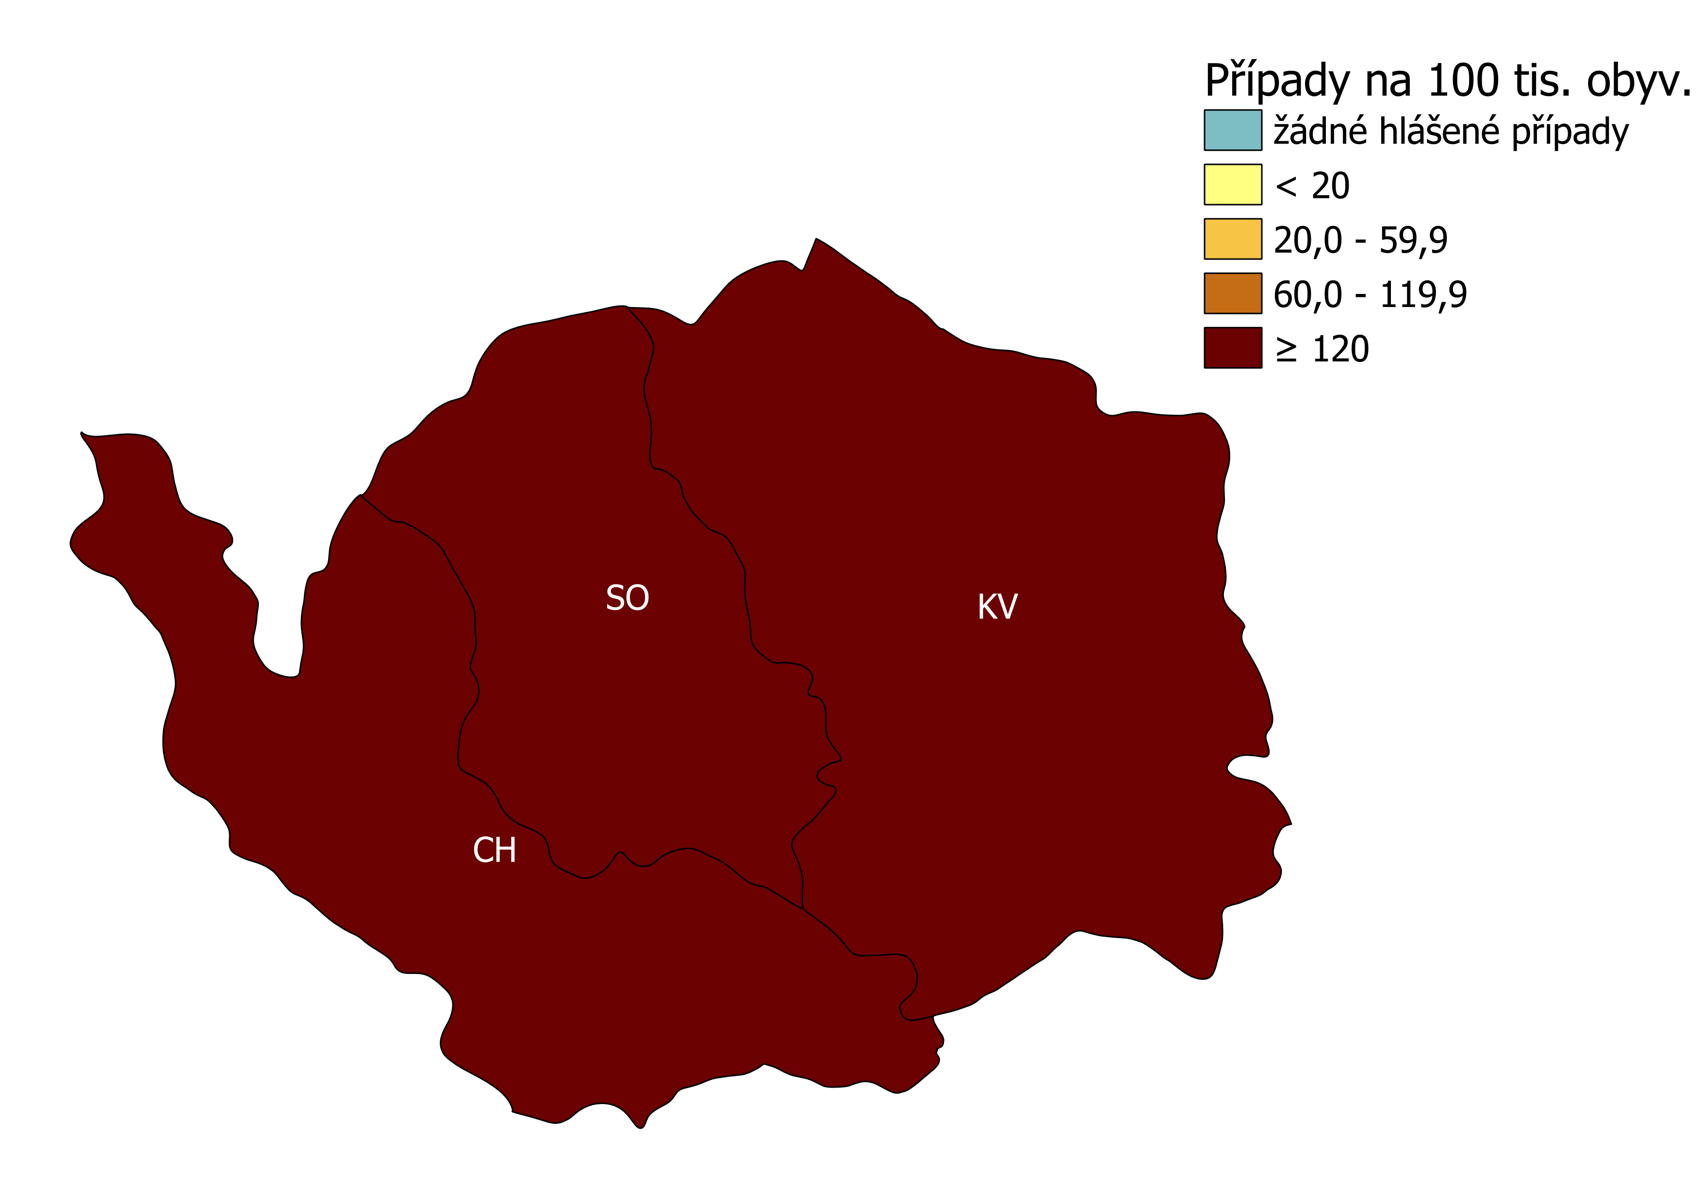
Situace v Karlovarském kraji k 11. 1. 2021
Pozitivní v posledních 2 týdnech: Karlovarský kraj
Počet případů COVID-19 na 100 tis. obyv.
29. 12. 2020 - 11. 1. 2021
Vývoj v ČR a okresech KVK v posledním týdnu
 | 05.01.2021 | 06.01.2021 | 07.01.2021 | 08.01.2021 | 09.01.2021 | 10.01.2021 | 11.01.2021
ČR | 17 379 | 17 736 | 14 855 | 13 066 | 8 411 | 4 292 | 9 294
KVK | 415 | 555 | 370 | 413 | 460 | 47 | 85
Cheb | 191 | 282 | 189 | 184 | 194 | 25 | 68
Karlovy Vary | 108 | 145 | 83 | 113 | 145 | 19 | 12
Sokolov | 116 | 128 | 98 | 116 | 121 | 3 | 5
Zdroj dat: ISIN, ÚZIS ČR

Slide 43
Aktuálně řešené významné události KVK
OKRES | TYP ZAŘÍZENÍ | NÁZEV | KUMULATIVNÍ POČET HLÁŠENÝCH PŘÍPADŮ OD ZALOŽENÍ UDÁLOSTI | POČET NOVĚ HLÁŠENÝCH PŘÍPADŮ ZA POSLEDNÍCH 24 HODIN KHS DO CFA | DATUM ZALOŽENÍ UDÁLOSTI V CFA
Sokolov | Věznice | Věznice Kynšperk SO | 333 | - | 15.11.2020
Karlovy Vary | Věznice | Věznice Vykmanov KV | 152 | - | 12.12.2020
Karlovy Vary | Zařízení sociálních služeb | Rudne KV | 62 | - | 9.11.2020
Sokolov | Zařízení sociálních služeb | Pochlovice SO | 66 | - | 7.12.2020
Cheb | Zdravotnické | LDN Amica CH | 32 | - | 15.11.2020
Cheb | Zařízení sociálních služeb | Skalka 2 CH | 31 | 1 | 31.12.2020
Karlovy Vary | Zařízení sociálních služeb | Charita Ostrov KV | 26 | - | 6.11.2020
Karlovy Vary | Zařízení sociálních služeb | Marianska 2 KV | 24 | - | 31.12.2020
POČET NOVĚ HLÁŠENÝCH PŘÍPADŮ ZA POSLEDNÍCH 72 HODIN KHS DO CFA = POČET NOVĚ HLÁŠENÝCH PŘÍPADŮ DO APLIKACE CFA V POSLEDNÍCH 72 HODINÁCH ZJIŠTENÝCH OD POSLEDNÍ AKTUALIZACE UDÁLOSTI

Slide 44
Aktuálně řešené významné události KVK
OKRES | TYP ZAŘÍZENÍ | NÁZEV | KUMULATIVNÍ POČET HLÁŠENÝCH PŘÍPADŮ OD ZALOŽENÍ UDÁLOSTI | POČET NOVĚ HLÁŠENÝCH PŘÍPADŮ ZA POSLEDNÍCH 24 HODIN KHS DO CFA | DATUM ZALOŽENÍ UDÁLOSTI V CFA
Cheb | Zařízení sociálních služeb | DPS Spáleniště CH | 20 | - | 30.10.2020
Cheb | Zařízení sociálních služeb | Pata CH | 14 | - | 06.01.2021
Sokolov | Státní správa | Mesto Rotava SO | 12 | - | 29.12.2020
Karlovy Vary | IZS | ZZS KV | 12 | - | 30.10.2020
Karlovy Vary | Zdravotnické | Kardio KV | 11 | - | 01.12.2020
Cheb | Zařízení sociálních služeb | Skalka CH | 11 | - | 30.10.2020
Cheb | Zařízení sociálních služeb | Mnichov CH | 11 | - | 09.01.2021
Sokolov | Zařízení sociálních služeb | DC Mateřídouška SO | 10 | - | 4.11.2020
Cheb | Zdravotnické | LDN AMICA 2 CH | 10 | - | 3.1.2020
POČET NOVĚ HLÁŠENÝCH PŘÍPADŮ ZA POSLEDNÍCH 72 HODIN KHS DO CFA = POČET NOVĚ ZHLÁŠENÝCH PŘÍPADŮ DO APLIKACE CFA V POSLEDNÍCH 72 HODINÁCH ZJIŠTENÝCH OD POSLEDNÍ AKTUALIZACE UDÁLOSTI

Slide 45
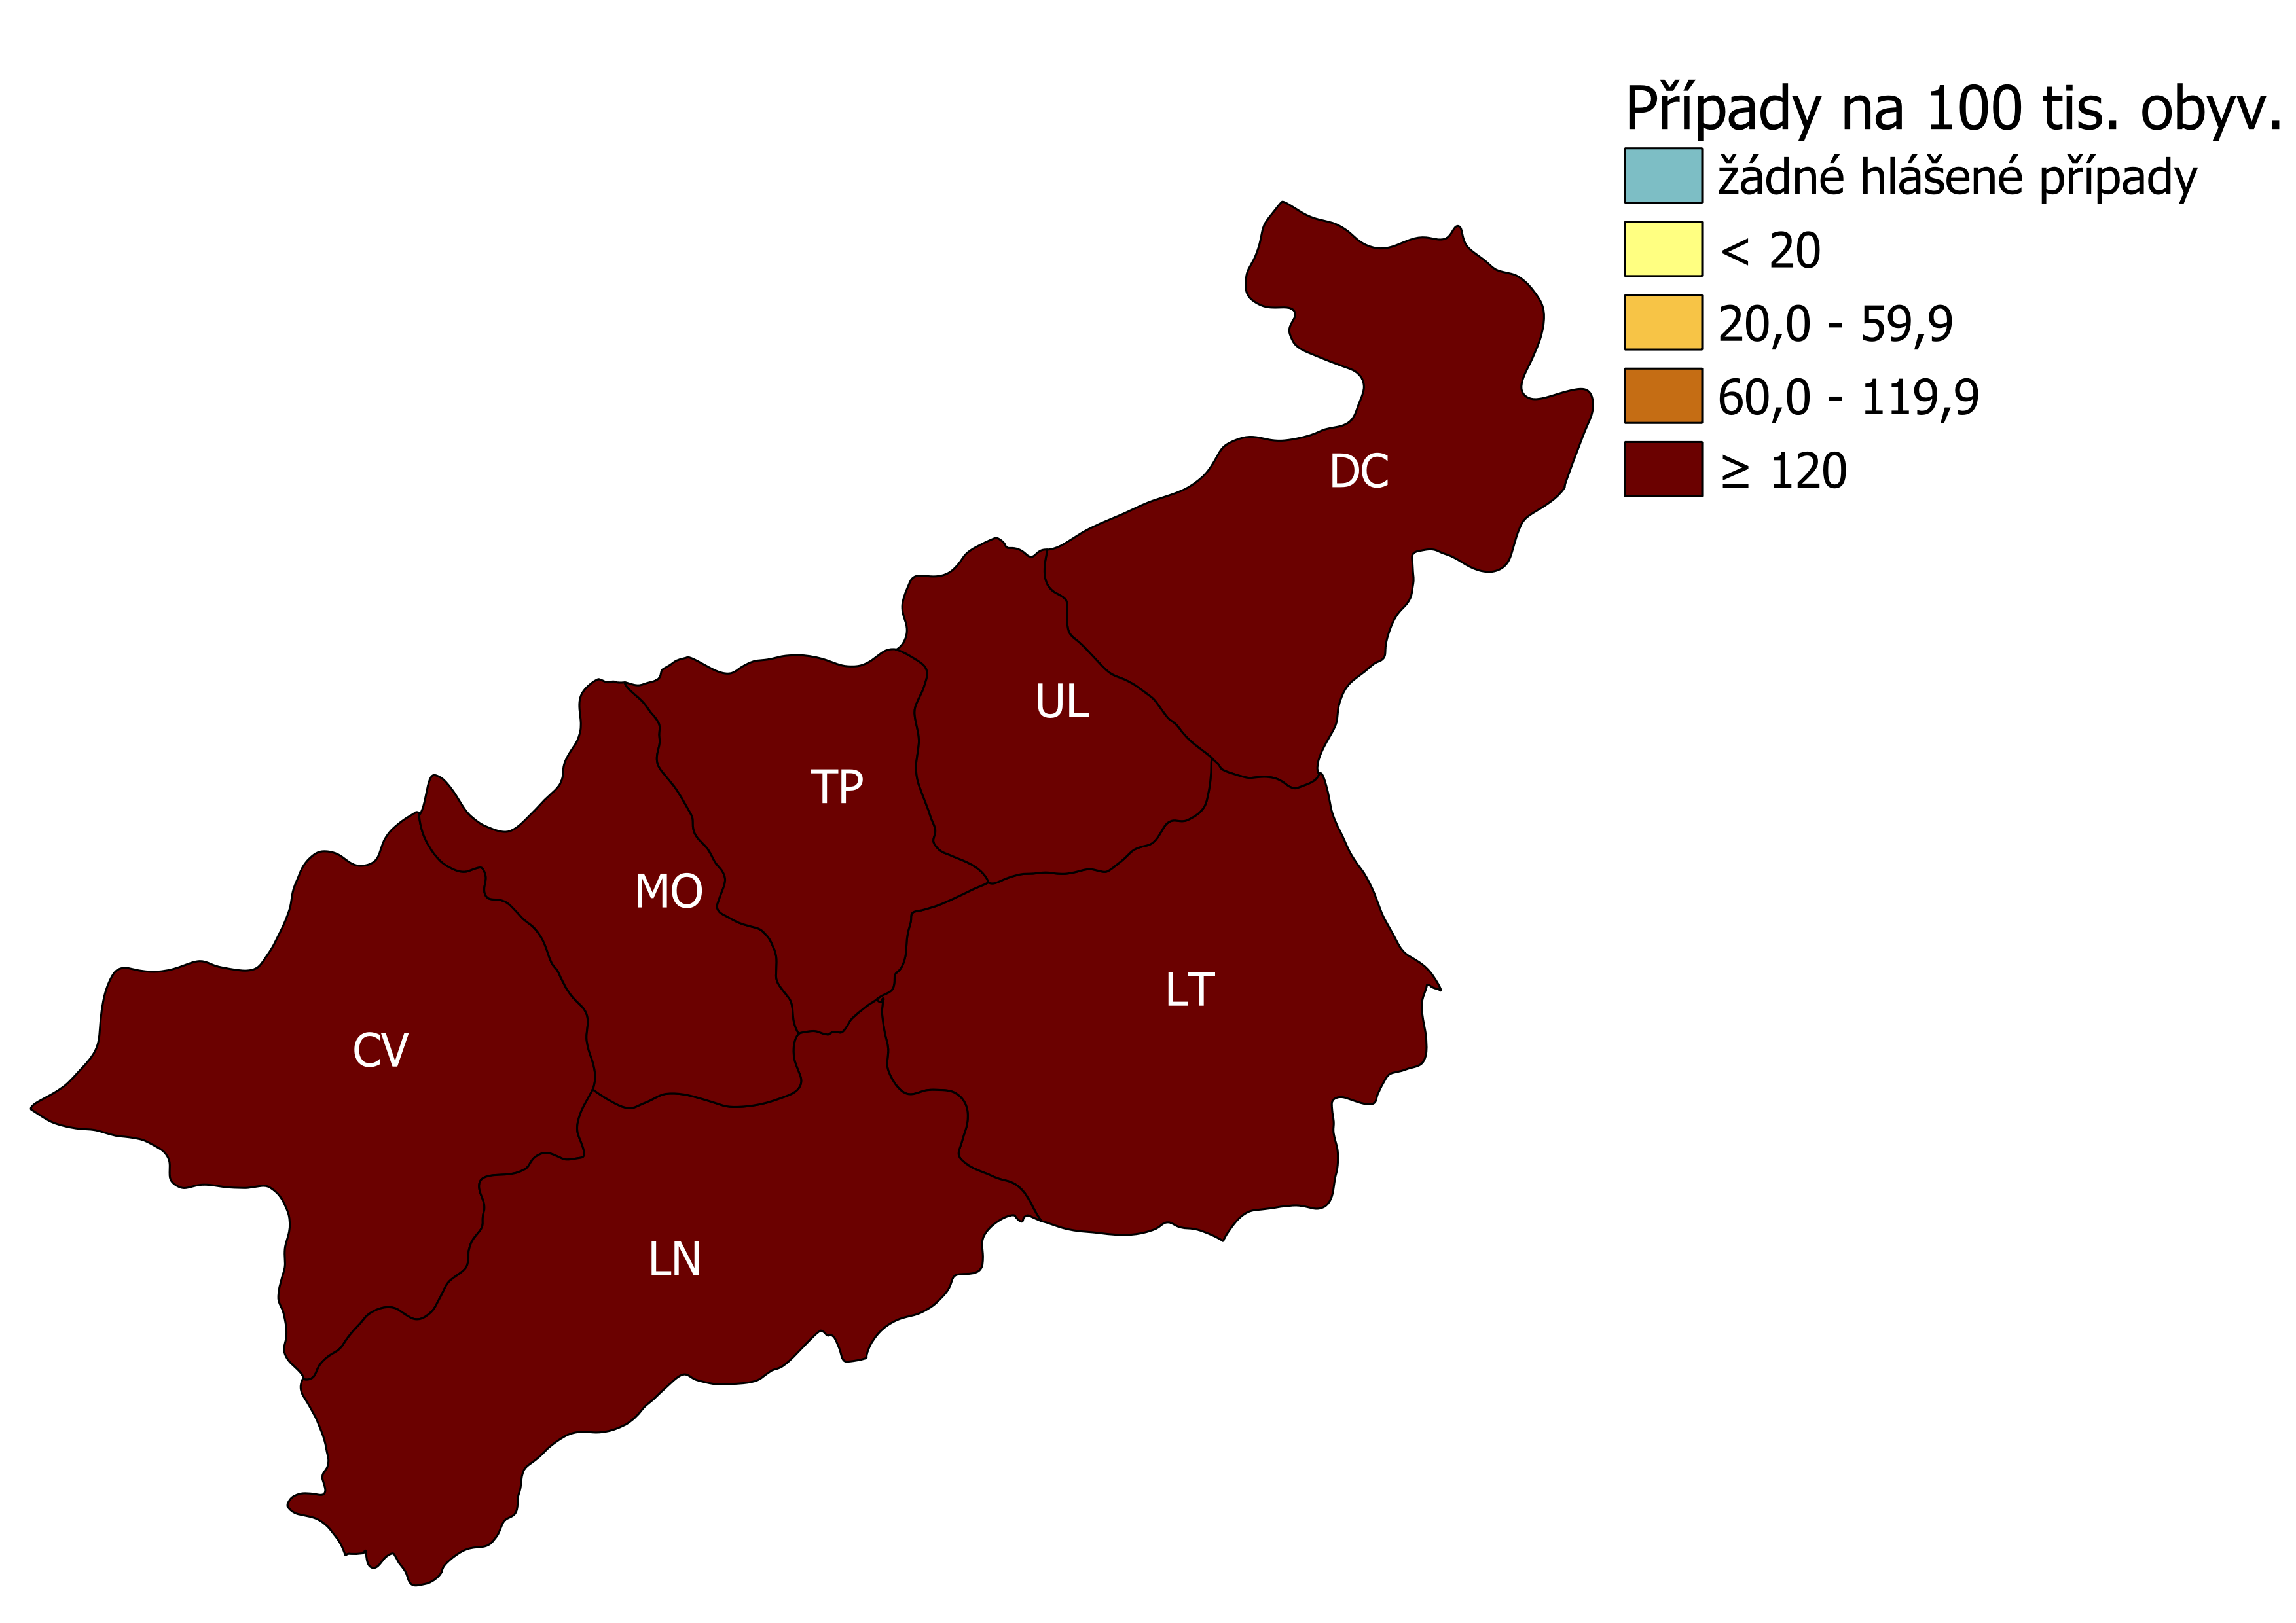
Situace v Ústeckém kraji k 11. 1. 2021
Pozitivní v posledních 2 týdnech: Ústecký kraj
Počet případů COVID-19 na 100 tis. obyv.
29. 12. 2020 - 11. 1. 2021
Bautzen
Vývoj v ČR a okresech ULK v posledním týdnu
 | 05.01.2021 | 06.01.2021 | 07.01.2021 | 08.01.2021 | 09.01.2021 | 10.01.2021 | 11.01.2021
ČR | 17 379 | 17 736 | 14 855 | 13 066 | 8 411 | 4 292 | 9 294
ULK | 1 145 | 1 063 | 963 | 873 | 543 | 219 | 459
Děčín | 241 | 250 | 171 | 186 | 101 | 63 | 155
Chomutov | 93 | 114 | 130 | 95 | 55 | 29 | 37
Litoměřice | 151 | 155 | 155 | 136 | 67 | 7 | 53
Louny | 73 | 97 | 125 | 115 | 64 | 17 | 24
Most | 146 | 138 | 110 | 106 | 96 | 34 | 35
Teplice | 236 | 113 | 126 | 87 | 80 | 29 | 61
Ústí nad Labem | 205 | 196 | 146 | 148 | 80 | 40 | 94
Zdroj dat: ISIN, ÚZIS ČR

Slide 46
Aktuálně řešené významné události ÚLK
(nově hlášené a aktualizované v posledních 72 hodinách)
V tomto období nejsou prozatím zaznamenány a hlášeny žádné nové události
POČET NOVĚ HLÁŠENÝCH PŘÍPADŮ ZA POSLEDNÍCH 72 HODIN KHS DO CFA = POČET NOVĚ HLÁŠENÝCH PŘÍPADŮ DO APLIKACE CFA V POSLEDNÍCH 72 HODINÁCH ZJIŠTENÝCH OD POSLEDNÍ AKTUALIZACE UDÁLOSTI

Slide 47
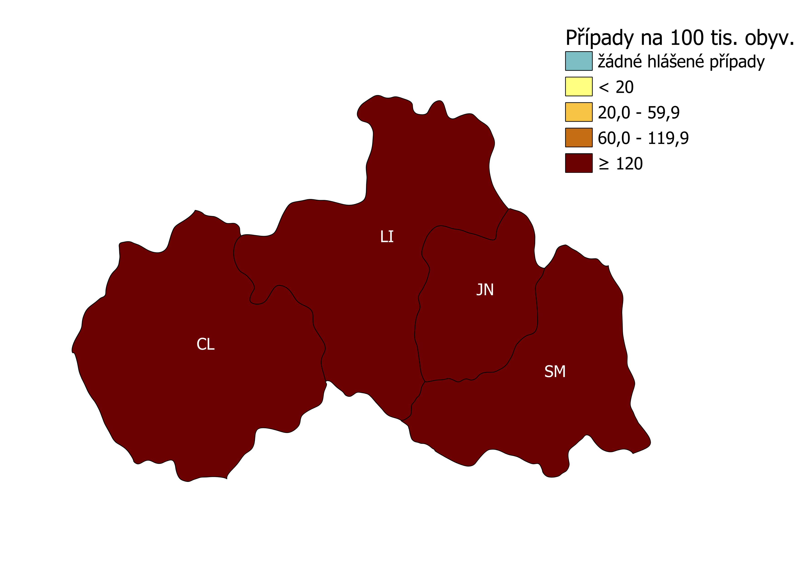
Situace v Libereckém kraji k 11. 1. 2021
Pozitivní v posledních 2 týdnech: Liberecký kraj
Počet případů COVID-19 na 100 tis. obyv.
29. 12. 2020 - 11. 1. 2021
Vývoj v ČR a okresech LBK v posledním týdnu
 | 05.01.2021 | 06.01.2021 | 07.01.2021 | 08.01.2021 | 09.01.2021 | 10.01.2021 | 11.01.2021
ČR | 17 379 | 17 736 | 14 855 | 13 066 | 8 411 | 4 292 | 9 294
LBK | 626 | 752 | 719 | 657 | 458 | 293 | 578
Česká Lípa | 127 | 170 | 137 | 136 | 74 | 45 | 145
Jablonec n. Nisou | 152 | 192 | 169 | 167 | 66 | 36 | 117
Liberec | 289 | 291 | 311 | 270 | 246 | 197 | 236
Semily | 58 | 99 | 102 | 84 | 72 | 15 | 80
Zdroj dat: ISIN, ÚZIS ČR

Slide 48
Aktuálně řešené významné události LBK
(nově hlášené a aktualizované v posledních 72 hodinách)
OKRES | TYP ZAŘÍZENÍ | NÁZEV | KUMULATIVNÍ POČET HLÁŠENÝCH PŘÍPADŮ OD ZALOŽENÍ UDÁLOSTI | POČET NOVĚ HLÁŠENÝCH PŘÍPADŮ ZA POSLEDNÍCH 72 HODIN KHS DO CFA | DATUM ZALOŽENÍ UDÁLOSTI V CFA
Semily | Zařízení sociálních služeb | Domov důchodců Pohoda | 23 | - | 11.01.2021
POČET NOVĚ HLÁŠENÝCH PŘÍPADŮ ZA POSLEDNÍCH 72 HODIN KHS DO CFA = POČET NOVĚ HLÁŠENÝCH PŘÍPADŮ DO APLIKACE CFA V POSLEDNÍCH 72 HODINÁCH ZJIŠTENÝCH OD POSLEDNÍ AKTUALIZACE UDÁLOSTI

Slide 49
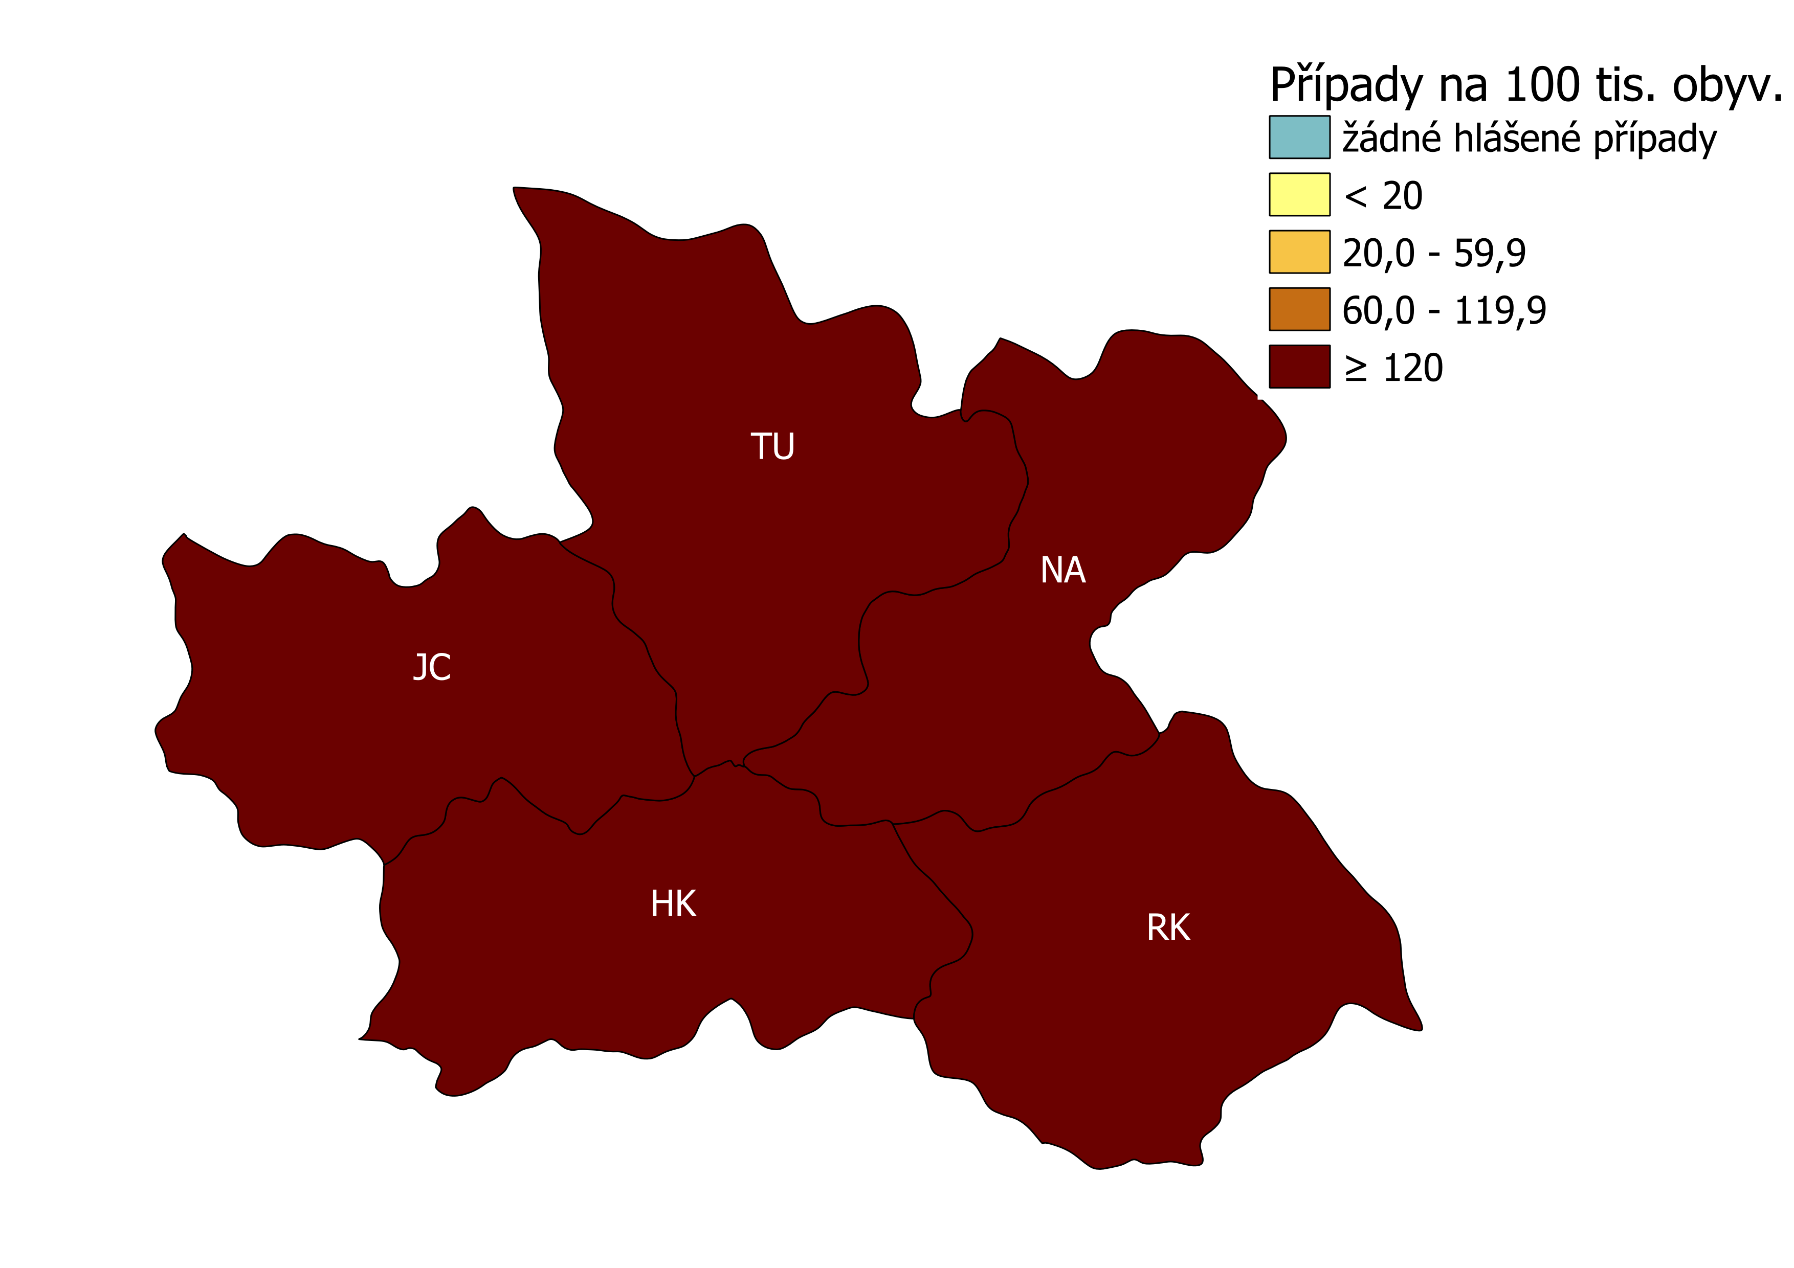
Situace v Královéhradeckém kraji k 11. 1. 2021
Pozitivní v posledních 2 týdnech: Královéhradecký kraj
Počet případů COVID-19 na 100 tis. obyv.
29. 12. 2020 - 11. 1. 2021
Vývoj v ČR a okresech HKK v posledním týdnu
 | 05.01.2021 | 06.01.2021 | 07.01.2021 | 08.01.2021 | 09.01.2021 | 10.01.2021 | 11.01.2021
ČR | 17 379 | 17 736 | 14 855 | 13 066 | 8 411 | 4 292 | 9 294
HKK | 956 | 1 545 | 1 100 | 828 | 753 | 714 | 1 006
Hradec Králové | 258 | 573 | 315 | 129 | 210 | 296 | 315
Jičín | 69 | 142 | 109 | 72 | 115 | 24 | 92
Náchod | 202 | 247 | 248 | 187 | 181 | 104 | 232
Rychnov nad Kněžnou | 134 | 226 | 134 | 143 | 104 | 165 | 111
Trutnov | 293 | 357 | 294 | 297 | 143 | 125 | 256
Zdroj dat: ISIN, ÚZIS ČR

Slide 50
Nové a aktualizované události
RK - Domov Na Stříbrném vrchu– Nová událost
24 potvrzených případů
Domov Na Stříbrném vrchu, Rokytnice v Orlických horách, domov pro osoby se zdravotním postižením.
Celkový stav je 109 osob - 64 zaměstnanců a 45 klientů.
Výsledky plošného odběru (PCR) u klientů ze dne 11.1. - 14 pozitivit.
Před plošným odběrem bylo v zařízení zjištěno 10 pozitivit (9 zaměstnanců a 1 klient).
Celkově 24 pozitivit (9 zaměstnanců a 15 klientů).

Slide 51
Aktuálně řešené významné události KHK
(nově hlášené a aktualizované v posledních 72 hodinách)
OKRES | TYP ZAŘÍZENÍ | NÁZEV | KUMULATIVNÍ POČET HLÁŠENÝCH PŘÍPADŮ OD ZALOŽENÍ UDÁLOSTI | POČET NOVĚ HLÁŠENÝCH PŘÍPADŮ ZA POSLEDNÍCH 24 HODIN KHS DO CFA | DATUM ZALOŽENÍ UDÁLOSTI V CFA
Hradec Králové | Zařízení sociálních služeb | HK - DUB HK 2 | 89 | 23 | 28.12.2020
Náchod | Zařízení sociálních služeb | NA-MSSS Marie Náchod II | 17 | 11 | 07.01.2021
POČET NOVĚ HLÁŠENÝCH PŘÍPADŮ ZA POSLEDNÍCH 72 HODIN KHS DO CFA = POČET NOVĚ HLÁŠENÝCH PŘÍPADŮ DO APLIKACE CFA V POSLEDNÍCH 72 HODINÁCH ZJIŠTENÝCH OD POSLEDNÍ AKTUALIZACE UDÁLOSTI

Slide 52
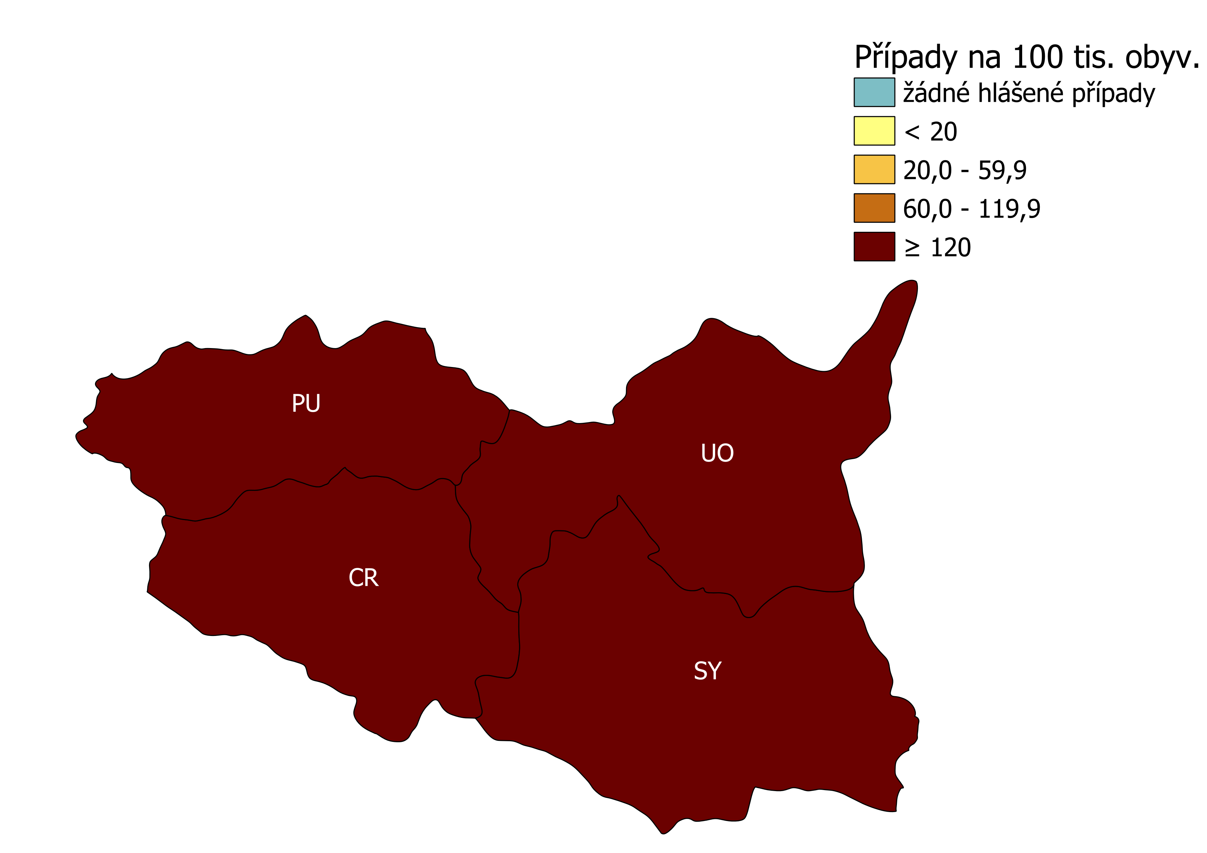
Situace v Pardubickém kraji k 11. 1. 2021
Pozitivní v posledních 2 týdnech: Pardubický kraj
Počet případů COVID-19 na 100 tis. obyv.
29. 12. 2020 - 11. 1. 2021
Vývoj v ČR a okresech PAK v posledním týdnu
 | 05.01.2021 | 06.01.2021 | 07.01.2021 | 08.01.2021 | 09.01.2021 | 10.01.2021 | 11.01.2021
ČR | 17 379 | 17 736 | 14 855 | 13 066 | 8 411 | 4 292 | 9 294
PAK | 942 | 1 118 | 744 | 716 | 434 | 270 | 676
Chrudim | 213 | 183 | 160 | 169 | 67 | 56 | 162
Pardubice | 329 | 445 | 219 | 290 | 190 | 128 | 190
Svitavy | 162 | 196 | 149 | 116 | 52 | 21 | 157
Ústí n. Orlicí | 238 | 294 | 216 | 141 | 125 | 65 | 167
Zdroj dat: ISIN, ÚZIS ČR

Slide 53
Aktuálně řešené významné události PCE
(nově hlášené a aktualizované v posledních 72 hodinách)
V tomto období nejsou prozatím zaznamenány a hlášeny žádné nové události

Slide 54
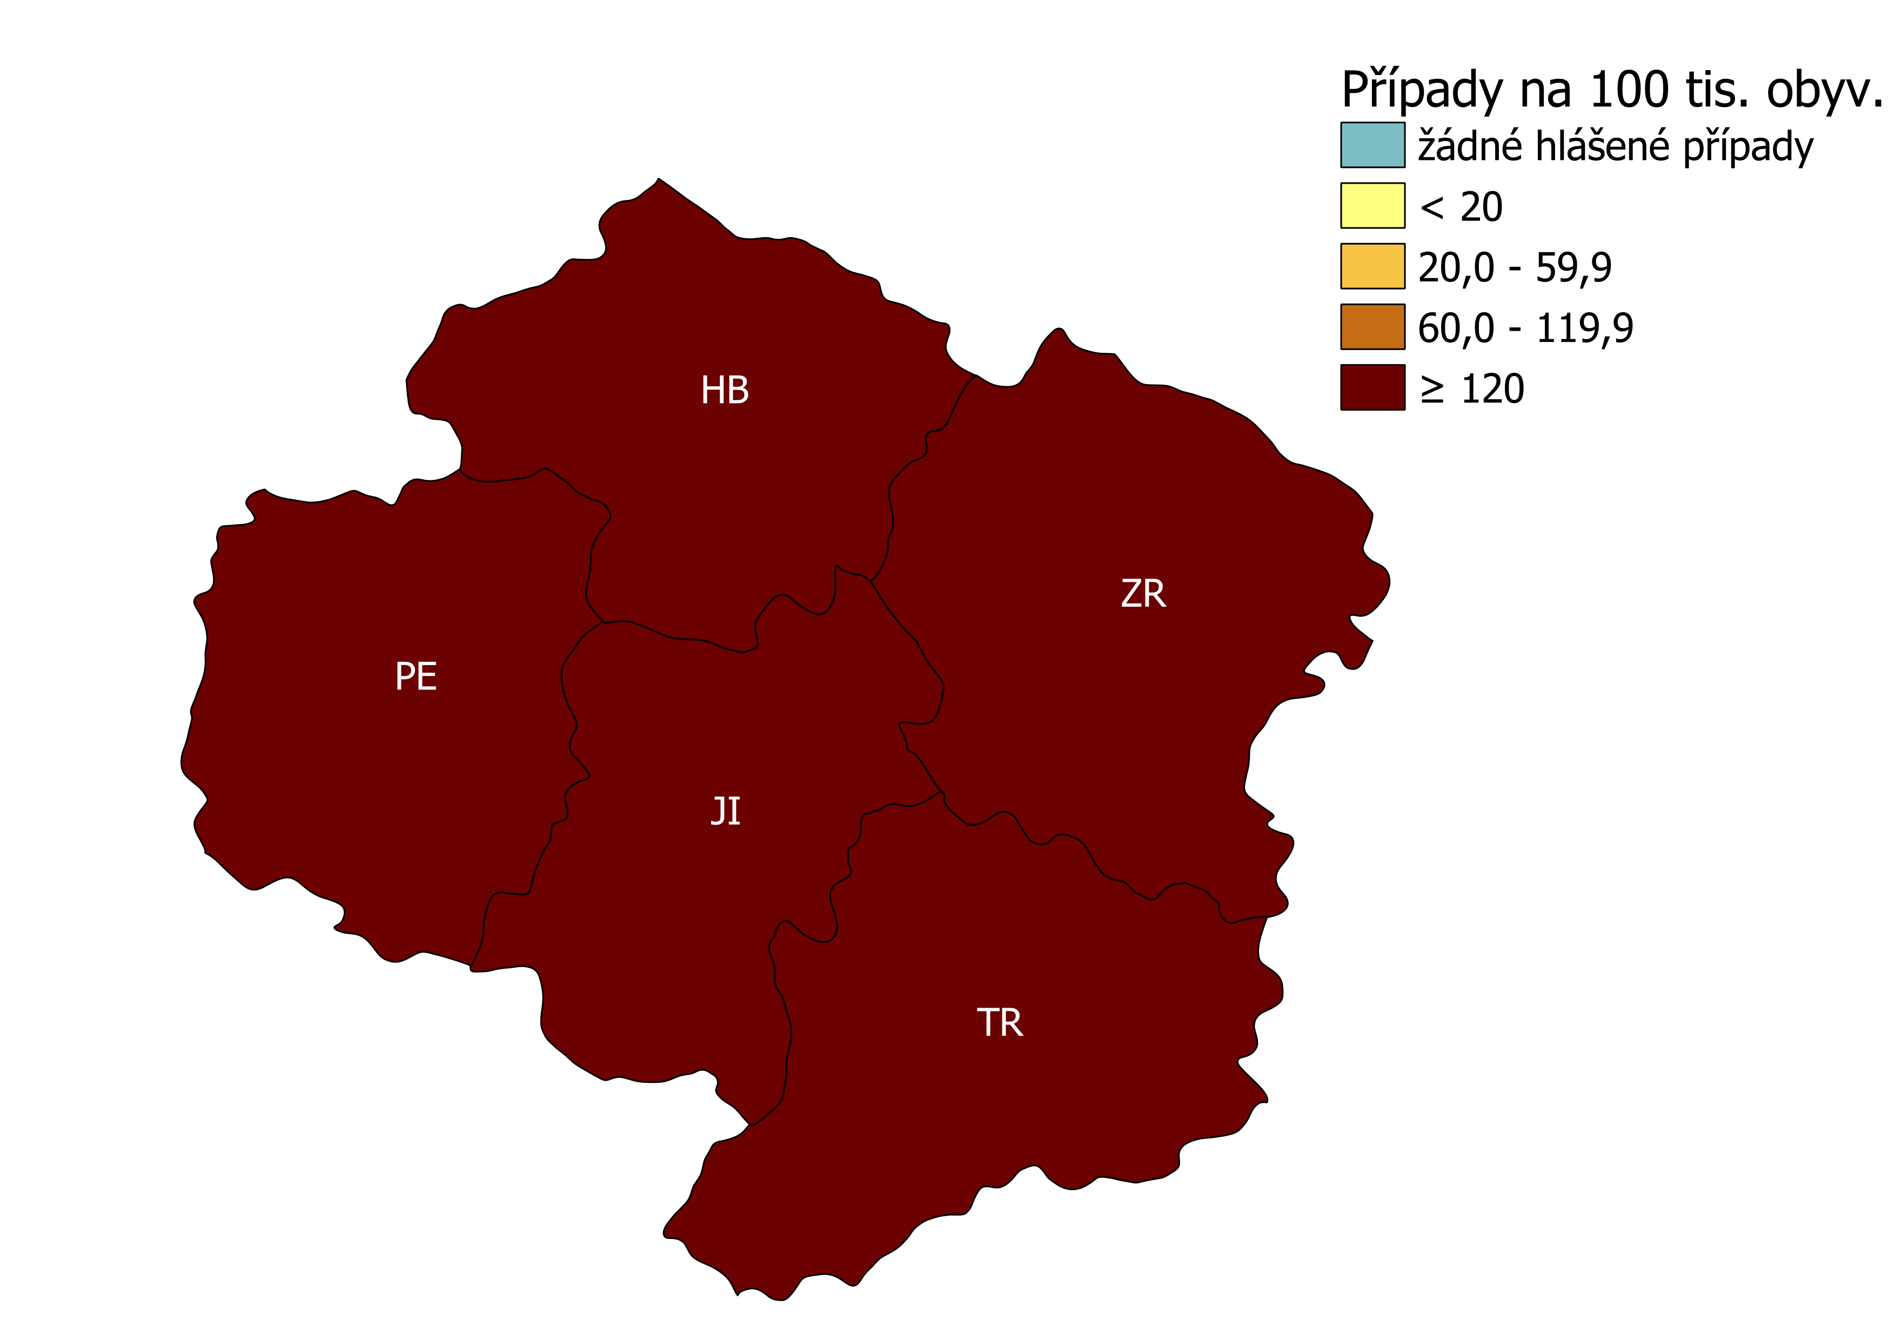
Situace v kraji Vysočina k 11. 1. 2021
Pozitivní v posledních 2 týdnech: Kraj Vysočina
Počet případů COVID-19 na 100 tis. obyv.
29. 12. 2020 - 11. 1. 2021
Vývoj v ČR a okresech VYS v posledním týdnu
 | 05.01.2021 | 06.01.2021 | 07.01.2021 | 08.01.2021 | 09.01.2021 | 10.01.2021 | 11.01.2021
ČR | 17 379 | 17 736 | 14 855 | 13 066 | 8 411 | 4 292 | 9 294
VYS | 819 | 800 | 583 | 801 | 310 | 200 | 364
Havlíčkův Brod | 134 | 197 | 112 | 152 | 57 | 109 | 112
Jihlava | 244 | 208 | 123 | 97 | 75 | 25 | 99
Pelhřimov | 126 | 79 | 76 | 45 | 41 | 17 | 57
Třebíč | 138 | 167 | 125 | 177 | 81 | 16 | 59
Žďár nad Sázavou | 177 | 149 | 147 | 330 | 56 | 33 | 37
Zdroj dat: ISIN, ÚZIS ČR

Slide 55
Aktuálně řešené významné události VYS
(nově hlášené a aktualizované v posledních 72 hodinách)
OKRES | TYP ZAŘÍZENÍ | NÁZEV | KUMULATIVNÍ POČET HLÁŠENÝCH PŘÍPADŮ OD ZALOŽENÍ UDÁLOSTI | POČET NOVĚ HLÁŠENÝCH PŘÍPADŮ ZA POSLEDNÍCH 72 HODIN KHS DO CFA | DATUM ZALOŽENÍ UDÁLOSTI V CFA
Třebíč | Zdravotnické | Pateb - psychiatrická léčebna | 28 | - | 11.01.2021
POČET NOVĚ HLÁŠENÝCH PŘÍPADŮ ZA POSLEDNÍCH 72 HODIN KHS DO CFA = POČET NOVĚ HLÁŠENÝCH PŘÍPADŮ DO APLIKACE CFA V POSLEDNÍCH 72 HODINÁCH ZJIŠTENÝCH OD POSLEDNÍ AKTUALIZACE UDÁLOSTI

Slide 56
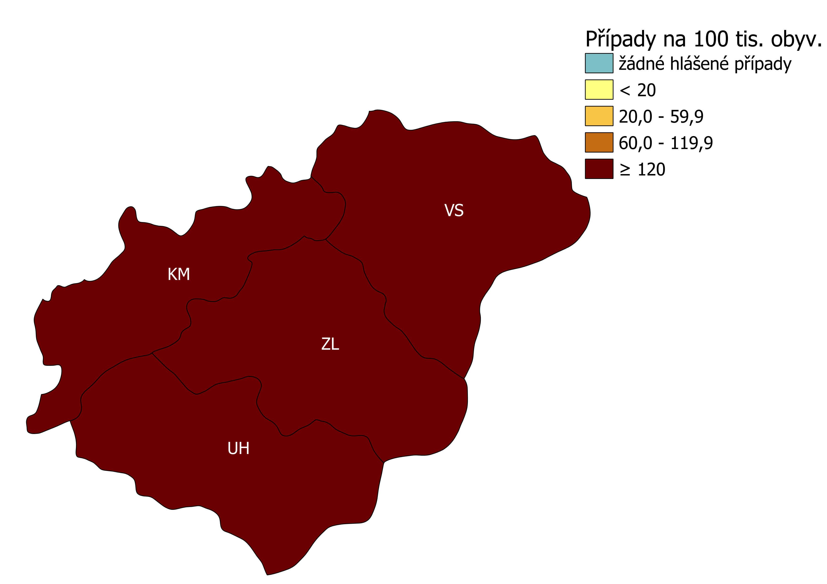
Situace ve Zlínském kraji k 11. 1. 2021
Pozitivní v posledních 2 týdnech: Zlínský kraj
Počet případů COVID-19 na 100 tis. obyv.
29. 12. 2020 - 11. 1. 2021
Vývoj v ČR a okresech ZLK v posledním týdnu
 | 05.01.2021 | 06.01.2021 | 07.01.2021 | 08.01.2021 | 09.01.2021 | 10.01.2021 | 11.01.2021
ČR | 17 379 | 17 736 | 14 855 | 13 066 | 8 411 | 4 292 | 9 294
ZLK | 1 257 | 932 | 1 028 | 822 | 455 | 330 | 497
Kroměříž | 242 | 137 | 122 | 143 | 81 | 37 | 101
Uherské Hradiště | 229 | 221 | 257 | 163 | 61 | 91 | 86
Vsetín | 295 | 254 | 264 | 257 | 165 | 44 | 171
Zlín | 491 | 320 | 385 | 259 | 148 | 158 | 139
Zdroj dat: ISIN, ÚZIS ČR

Slide 57
Aktuálně řešené významné události ZLK
(nově hlášené a aktualizované v posledních 72 hodinách)
V tomto období nejsou prozatím zaznamenány a hlášeny žádné nové události

Slide 58
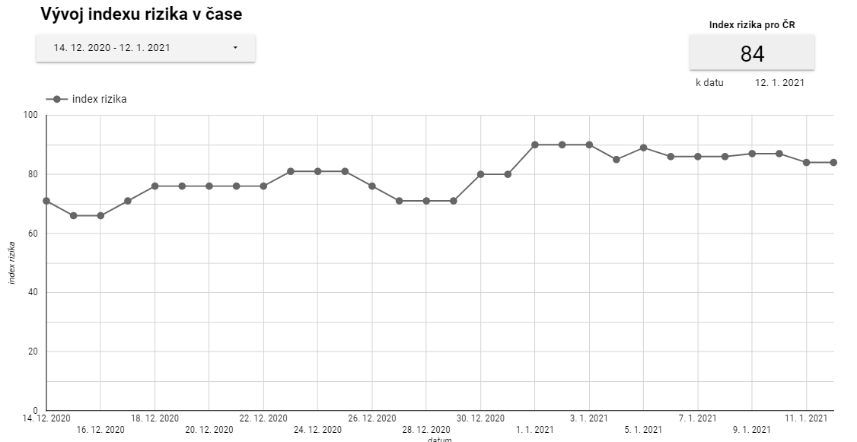
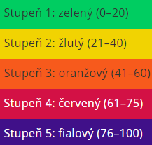
PES: Protiepidemický systém ČR – denní vývoj indexu rizika v čase
Pokud nebude dosažena úroveň stupně pohotovosti III ve většině krajů, nebude index hodnocen pro kraje.

Slide 59
Aktuálně řešené významné události řešené od 1. ledna 2021 – celá ČR (k 12. 1. 2021 11:30)
Typ zařízení | Počet událostí |  | Počet nakažených
 | celkem | přírůstek 24/h | celkem | přírůstek 24/h
Zdravotnická zařízení | 8 | - | 266 | +3
Zařízení sociálních služeb | 51 | +5 | 1 712 | +132
Sport | 1 | - | 22 | -
Lázeňská zařízení | - | - | - | -
Školy | 4 | - | 46 | +2
Mateřské | 3 | - | 13 | +2
Základní | 1 | - | 30 | -
Střední | - | - | 3 | -
Ostatní | - | - | - | -
Dětské domovy | 3 | - | 27 | -
Firmy (Pracoviště) | 1 | - | 156 | -
Kritická infrastruktura (ostatní) | 3 | - | 66 | +1
Věznice | - | - | 114 | -
Ubytovací zařízení | - | - | - | -
Státní správa | - | - | 3 | -
Obchody | - | - | - | -
CELKEM | 71 | +5 | 2 412 | +138

Slide 60
Počet událostí v ZSS a ZZ podle CFA v jednotlivých krajích od 1. ledna do 12. ledna
Kraj | Zařízení sociálních služeb |  | Zdravotnické zařízení
 | Počet Událostí | Počet případů | Počet událostí | Počet případů
Hlavní město Praha | 8 | 88 | 3 | 8
Středočeský kraj | 9 | 389 | 1 | 114
Jihočeský kraj | 4 | 194 | 0 | 0
Plzeňský kraj | 0 | 0 | 0 | 0
Karlovarský kraj | 2 | 64 | 1 | 10
Ústecký kraj | 2 | 40 | 0 | 0
Liberecký kraj | 2 | 42 | 2 | 514
Královéhradecký kraj | 3 | 169 | 0 | 0
Pardubický kraj | 0 | 0 | 0 | 0
Kraj Vysočina | 3 | 78 | 1 | 28
Jihomoravský kraj | 2 | 56 | 0 | 41
Olomoucký kraj | 3 | 118 | 0 | 0
Zlínský kraj | 2 | 285 | 0 | 13
Moravskoslezský kraj | 9 | 362 | 0 | 48

Slide 61
Shrnutí aktuální situace v ČR
Počty nových případů za předchozí den na okresní úrovni (>150)
Ostrava-město (375), Karviná (331), Hradec Králové (315), Opava (278), Olomouc (258), Trutnov (256), Liberec (236), Náchod (232), Frýdek-Místek (223), Plzeň-město (208), Pardubice (190), Mladá Boleslav (181), Vsetín (171), Ústí nad Orlicí (167), Chrudim (162), Hodonín (159), Svitavy (157), Brno-město (156), Děčín (155).
Zdroj dat: ISIN, ÚZIS ČR

Slide 62
Shrnutí aktuální situace v ČR
V posledních dnech zaznamenáváme mírný pokles případů ve srovnání s daty minulého týdne, což může signalizovat mírně se lepšící situaci, jelikož se jedná o hodnotu, která je vzhledem k dynamice vývoje a vysokému objemu testů nižší než očekávaná. Pokud by tento trend „nižších“ počtů pokračoval i v dalších dnech, můžeme hovořit o počínajícím zpomalování šíření onemocnění v populaci. Zatím se však jedná o hodnotu ojedinělou.
Mírný pokles současných hodnot se projevil i v denním průměru, který na konci týdne atakoval hranici 13 000 případů, aktuálně jsme velmi blízko hranici 12 000 (12 148)
Opětovně pozoruje výraznější po víkendový nárůst hospitalizovaných pacientů během, aktuálně je hospitalizováno 7 132 pacientů, tato výrazněji vyšší hodnota, než hodnota nedělní je způsobena v důsledku velkého nových příjmů (634) Vzhledem k dynamice vývoje v seniorní skupině obyvatel, se dá očekávat bohužel další nárůst v následující dnech, a to i na jednotkách intenzivní péče, kde je aktuálně hospitalizováno přes 1 000 pacientů (1 137, +4), z toho více než 500 pacientů s potřebou vysoce intenzivní péče.
Zdroj dat: ISIN, ÚZIS ČR

Slide 63
Státy přímo sousedící s ČR – popis situace
Země | Popis situace
Německo | + 12 802 za 24 hodin
Rakousko | + 1 575 případů za 24 hodin Burgenland: 24 Kärnten: 84 Niederösterreich: 247 Oberösterreich: 196 Salzburg: 222 Steiermark: 223 Tirol: 149 Vorarlberg: 87 Wien: 343
Zdroj dat: RKI

Slide 64
Aktuální situace v Německu
Spolková země | 24 hodin | 7 dní | 7 dní/100 tisíc obyvatel
Baden-Württem­berg | 1.022 | 15.381 | 139
Bayern | 1.882 | 20.840 | 159
Berlin | 1.036 | 6.873 | 187
Branden­burg | 1.341 | 6.519 | 258
Bremen | 18 | 588 | 86
Hamburg | 273 | 2.347 | 127
Hessen | 503 | 9.887 | 157
Meck­lenburg- | 125 | 2.074 | 129
Nieder­sachsen | 469 | 9.146 | 114
Nord­rhein-West­falen | 2.301 | 26.667 | 149
Rhein­land-Pfalz | 590 | 5.709 | 139
Saarland | 242 | 1.819 | 184
Sachsen | 1.050 | 13.921 | 342
Sachsen-Anhalt | 1.020 | 5.216 | 238
Schles­wig-Holstein | 221 | 2.853 | 98
Thüringen | 709 | 6.948 | 326
Celkem | 12.802 | 136.788 | 164
Zdroj dat: RKI

Slide 65
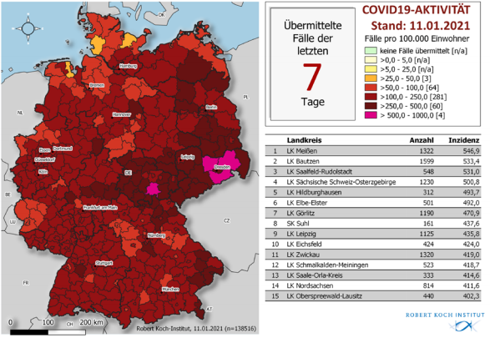
7denní incidence na 100 tisíc případů - Německo
Zdroj dat: RKI

Slide 66
Státy přímo sousedící s ČR – popis situace
Země | Popis situace
Polsko | +5 569 případů mazowieckiego (695), pomorskiego (583), kujawsko-pomorskiego (526), śląskiego (522), warmińsko-mazurskiego (483), wielkopolskiego (483), zachodniopomorskiego (400), lubelskiego (344), dolnośląskiego (339), łódzkiego (285), małopolskiego (236), podlaskiego (143), opolskiego (116), podkarpackiego (108), świętokrzyskiego (108), lubuskiego (89).
Slovensko | + 2 410 případů Banskobystrický kraj 76 Bratislavský kraj 397 Košický kraj 309 Nitriansky kraj 422 Prešovský kraj 343 Trenčiansky kraj 142 Trnavský kraj 370 Žilinský kraj 351
Zdroj dat: BMI, Ministerstwo zdrowia, korona.gov.sk,

Slide 67
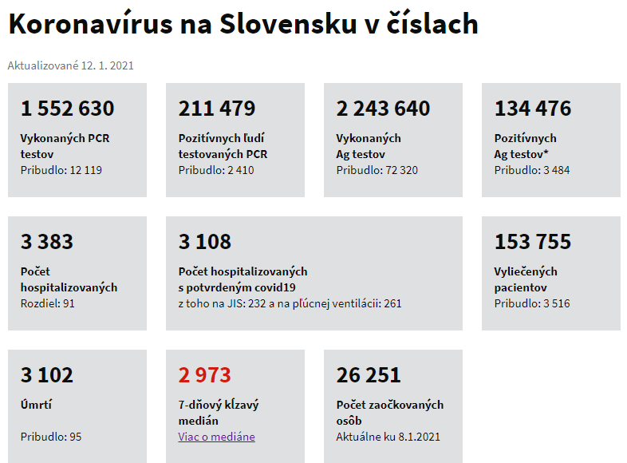
7denní vývoj situace na Slovensku
Zdroj dat: covid-19.nczisk.sk/

Slide 68
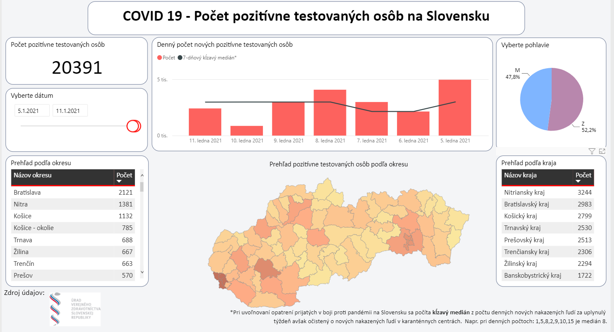
Situace na Slovensku
Zdroj dat: gov.sk

Slide 69


